Slide 1
Servizi e strumenti per la ricerca documentale

Slide 2

L’incontro di oggi:
Introduzione servizi del CAD
Come accedere ai servizi da remoto
Presentazione di alcuni servizi
    Edicola
    Catalogo OPAC (per cercare tra le monografie)
    Catalogo ACNP (per cercare tra le riviste) e scaricare i full text dal sito dell’editore
    Banche dati
    Archivio Tesi di laurea
    Motore di ricerca ‘tutte le risorse’
    Cenni su Prestito interbibliotecario e sul Document delivery

Slide 3
Introduzione ai servizi del CAD

Slide 4

Il ruolo della biblioteca
Dallo Statuto UnivPM: «Le Biblioteche adempiono al compito di garantire al personale, agli studenti e, secondo regole definite, al pubblico, l’accesso alle fonti di informazione»
Tradotto in immagini:
Costruire un ponte tra l’utente e il patrimonio di informazioni gestite dal CAD

Slide 5

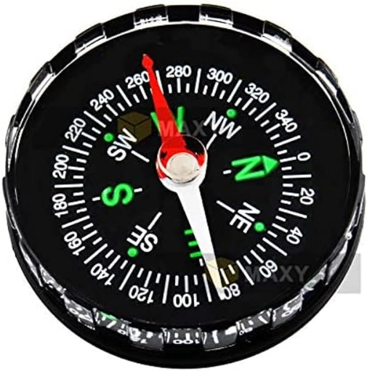
Le risorse documentali:
patrimonio di informazioni:
Formato cartaceo
Esempi:
- più di 8000 libri
- riviste fino al 2011
- tesi di laurea fino al 2006
RISORSE DOCUMENTALI
Formato elettronico
Esempi:
- ebook,
- articoli scientifici,
- riviste dal 2011,
- tesi di laurea dal 2007
- banche dati
I cataloghi e i motori di ricerca sono gli strumenti principali per orientarsi tra le raccolte

Slide 6
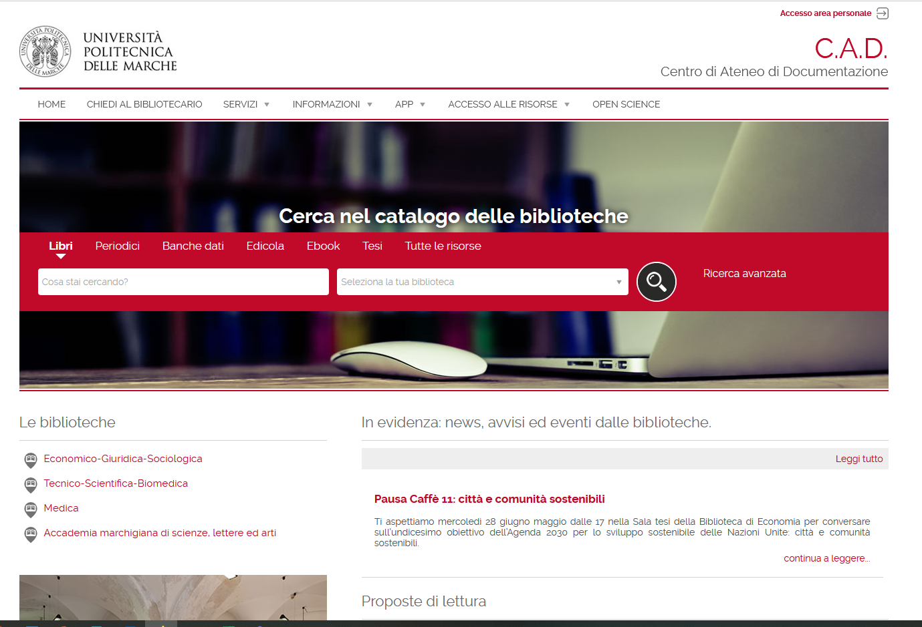
Dove reperire le informazioni utili?
http://cad.univpm.it

Slide 7

SERVIZI DEL CAD (Polo Torrette):
Book Point: scambio libero di libri
Sala Studio: 156 posti
Orari: Lun-Ven 8:30→19:15
Sab. 8:30→13
Con wireless e 3 postazioni informatiche
Supporto alla pubblicazione di Articoli scientifici
e sviluppo cultura Open Access
Accesso alle Banche Dati
Archivio tesi di laurea
Prestito libri cartacei:
Studenti: 2 libri per 21 giorni
Tesisti: 5 libri per 60 giorni
(prestiti rinnovabili se non ci sono altre prenotazioni per quel testo)
Document delivery: reperimento di articoli scientifici da altre biblioteche
Consultazione dei libri e delle riviste e fotocopiatura
Articoli scientifici
Prestito interbibliotecario: reperire libri da altre biblioteche
Edicola: tanti quotidiani e riviste
Ebook

Slide 8
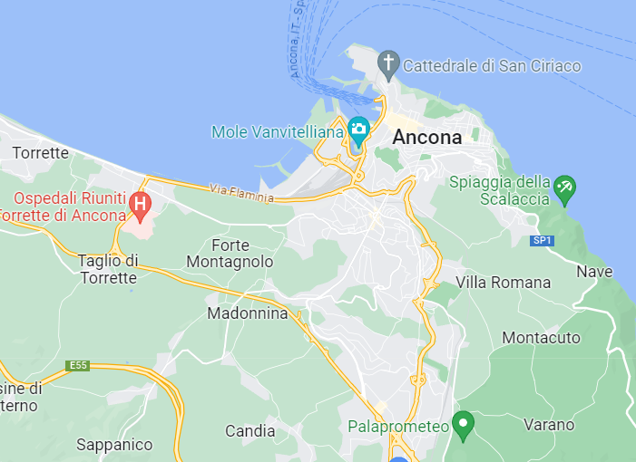
TRE POLI CAD
Polo Torrette
Polo Villarey
Polo Montedago

Slide 9
Come accedere da remoto

Slide 10
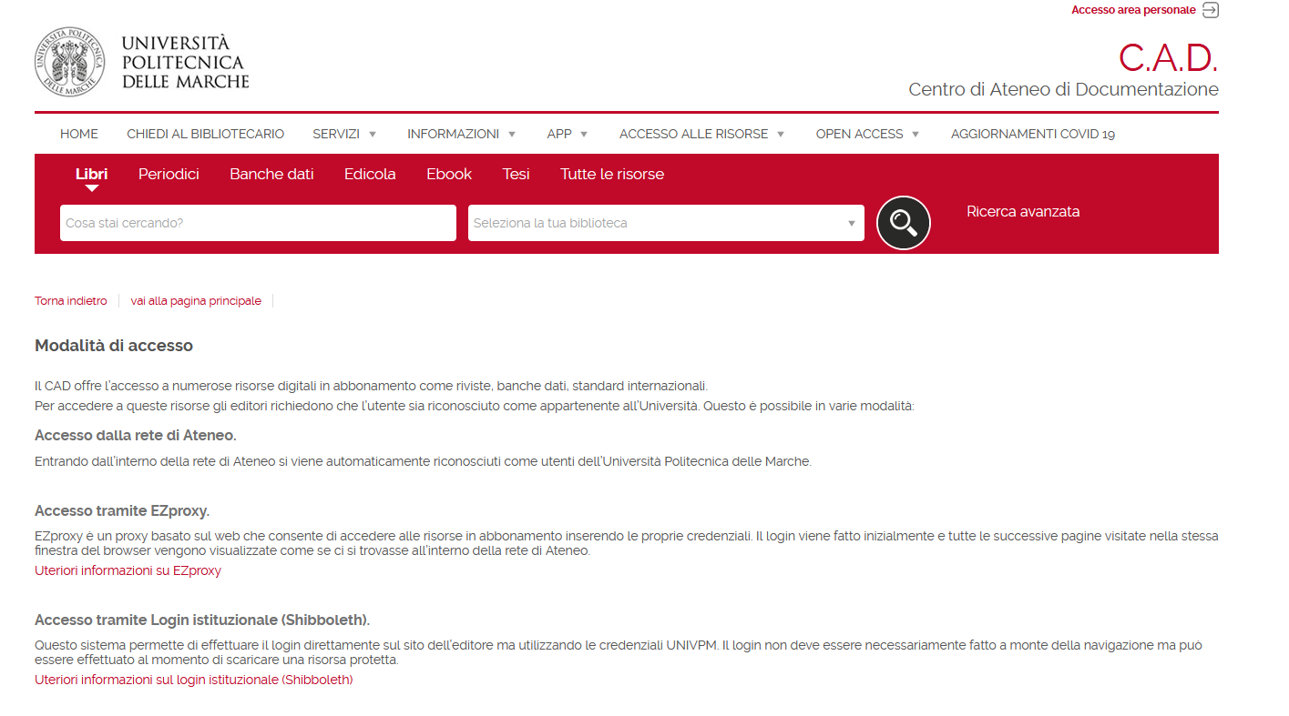
Come accedere alle risorse bibliotecarie elettroniche
Due diversi sistemi di accesso

Slide 11
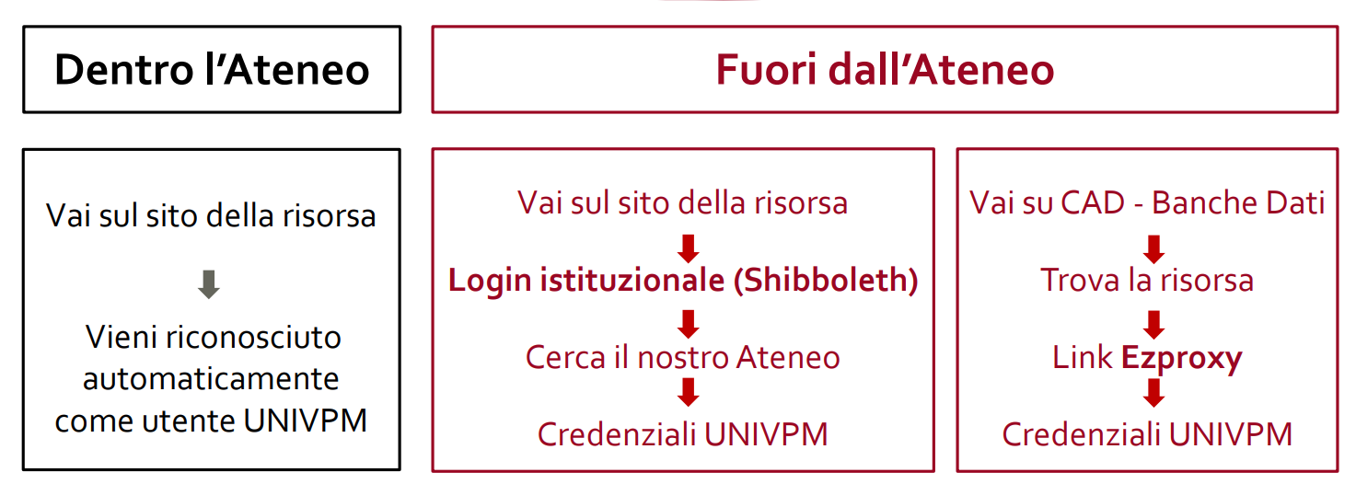
Schema riassuntivo per l’accesso alle risorse elettroniche
Nella pagina Banche Dati sono riportati i link diretti per l'accesso tramite Shibboleth alle risorse per cui è disponibile.

Slide 12
Che cos’è il Servizio Proxy
è un sistema per l’accesso da remoto che permette di consultare al di fuori della rete di Ateneo le risorse elettroniche ad accesso riservato cui UnivPM è abbonata (banche dati, periodici, ebook, etc.)
Per utilizzarlo servono le credenziali di Ateneo : https://login.ezproxy.cad.univpm.it/login
Per problemi di accesso contattare il CAD - frontoffice.cadmed@univpm.it

Slide 13
L’accesso tramite il login istituzionale Shibboleth
Per effettuare il login direttamente sul sito dell’editore utilizzando le credenziali UNIVPM.
Il login non deve essere necessariamente fatto a monte della navigazione ma può essere effettuato al momento di scaricare una risorsa protetta.
Le modalità, che possono avere alcune variazioni per i vari editori, sono le seguenti:
    Si sceglie la modalità di autenticazione con Login istituzionale,
    si seleziona la propria federazione (IDEM GARR)
    si seleziona la propria Università (ad esempio inserendo "marche" nel box di ricerca)
    a questo punto viene mostrata la finestra di login dell’UNIVPM
    dopo il login si viene ricondotti automaticamente sul sito dell’editore.
Sui siti degli editori questo tipo di autenticazione può presentarsi con termini diversi che non sempre sono sinonimi
    Login istituzionale
    Login federato
    Login tramite IdP (Identity Provider)
    Shibboleth
    SAML

Slide 14
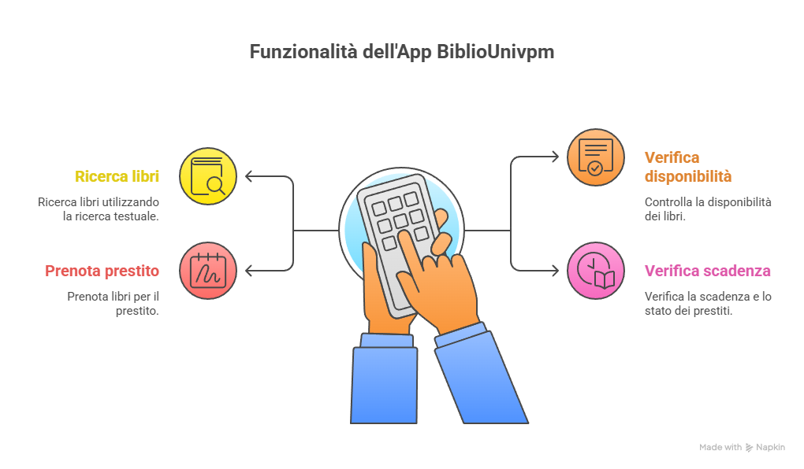
App BiblioUnivpm

Slide 15
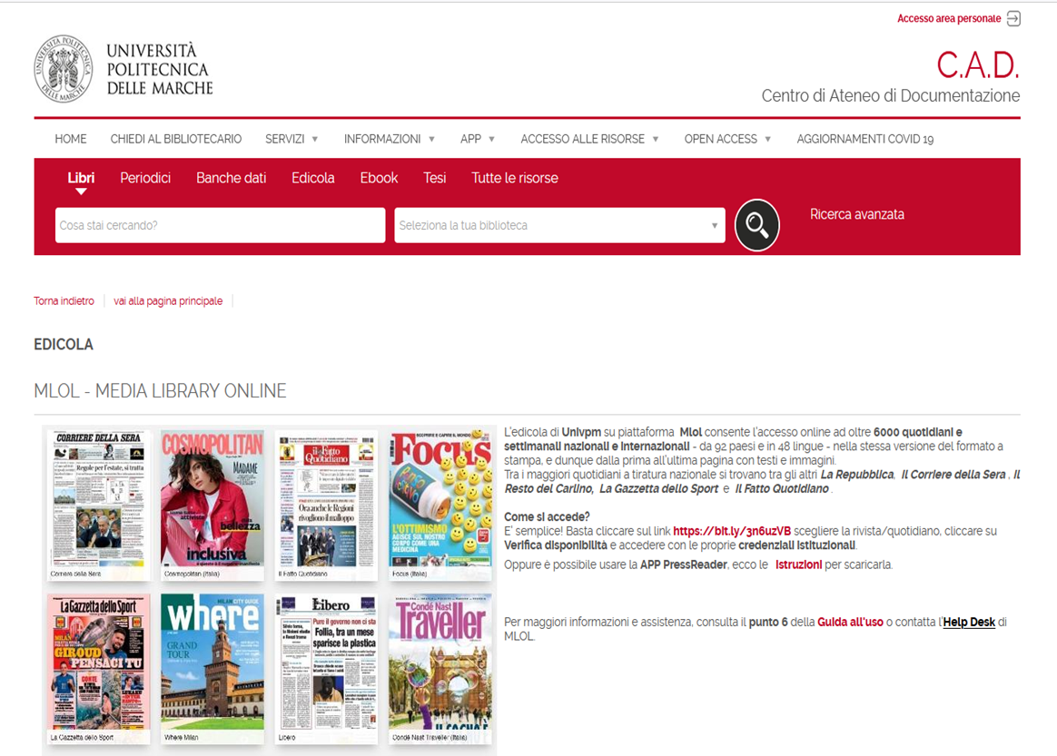
L’Edicola

Slide 16
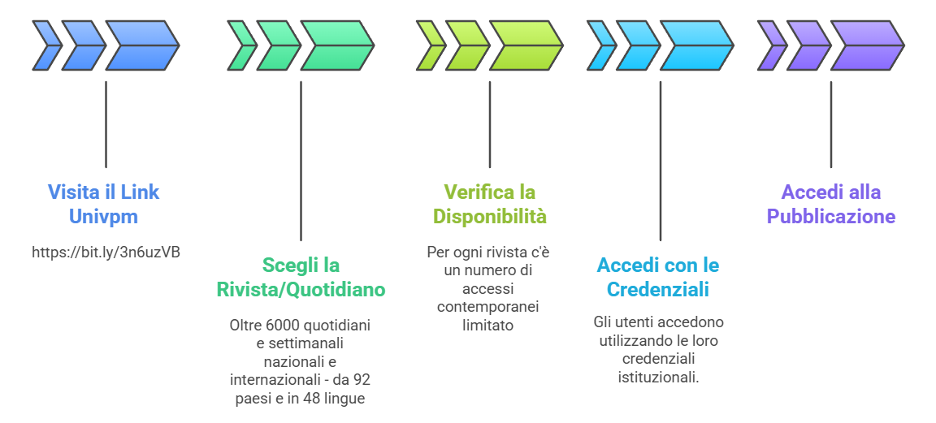
Come accedere alle riviste dell’edicola:

Slide 17
Fare una ricerca su un argomento specifico

Slide 18
Tante diverse fonti di risorse documentali
Articoli scientifici su Riviste cui il CAD è abbonato
Libri cartacei in ateneo
Tesi di laurea
Libri cartacei da altri atenei/biblioteche (Prestito interbibliotecario)
Ebook
Argomento di tesi
Internet
AFFIDABILITA’??
Articoli scientifici reperibili tramite il servizio di document delivery cioè da altri atenei/biblioteche

Slide 19




Impostare la ricerca
Qual è l’obiettivo della ricerca?
Quale livello di approfondimento viene richiesto ?
Quali sono i tempi disponibili per il suo svolgimento ?
Quali sono le conoscenze già acquisite?

Slide 20
Creare la mappa delle parole chiave
Crearsi una mappa dei termini associati all’argomento della tesi sia in italiano che in inglese: Esempio:
Evoluzione della specie
Principali malattie
Alimentazione
Storia del cavallo
Il cavallo nella storia dell’uomo
Salute del cavallo
cavallo
Razze equine
Utilizzo del cavallo
Agricoltura
Purosangue
Arabo
…..
Sport
Lavoro
Turismo

Slide 21
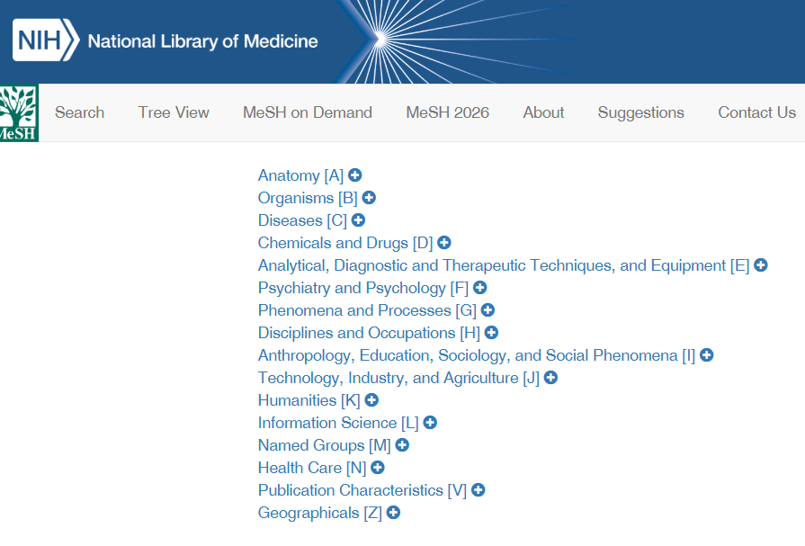
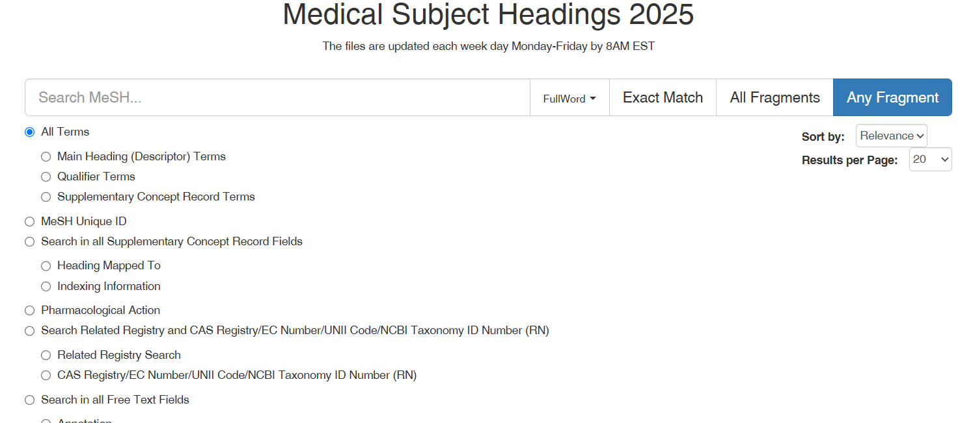
Uso del Medical Subject Heading (MeSH) per la ricerca delle parole chiave: https://www.nlm.nih.gov/mesh/meshhome.html

Slide 22
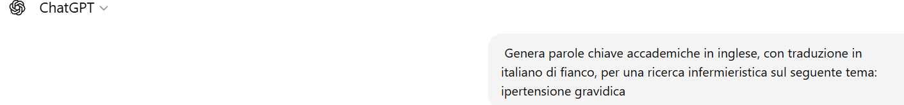
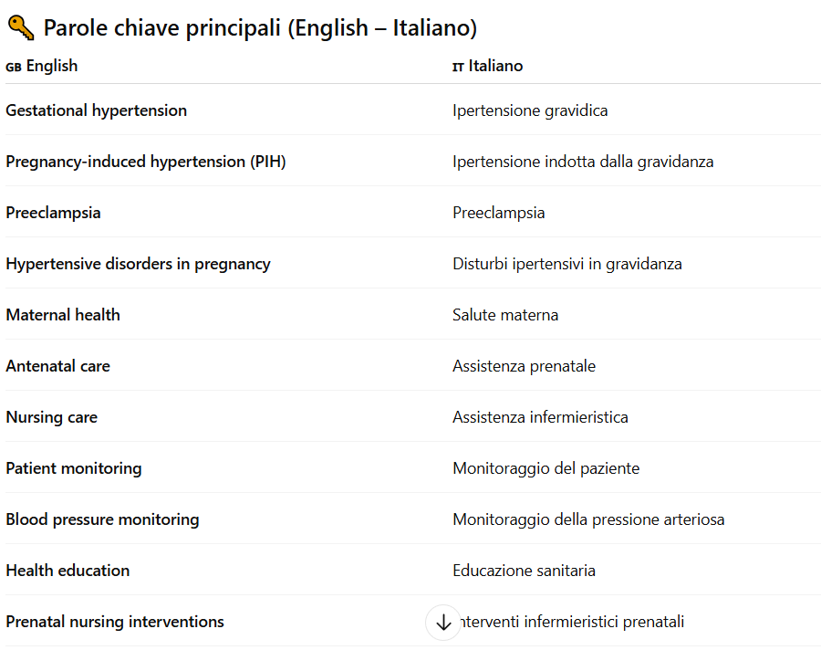
Uso dell’AI per la ricerca delle parole chiave:

Slide 23
Catalogo OPAC: per cercare tra le monografie

Slide 24
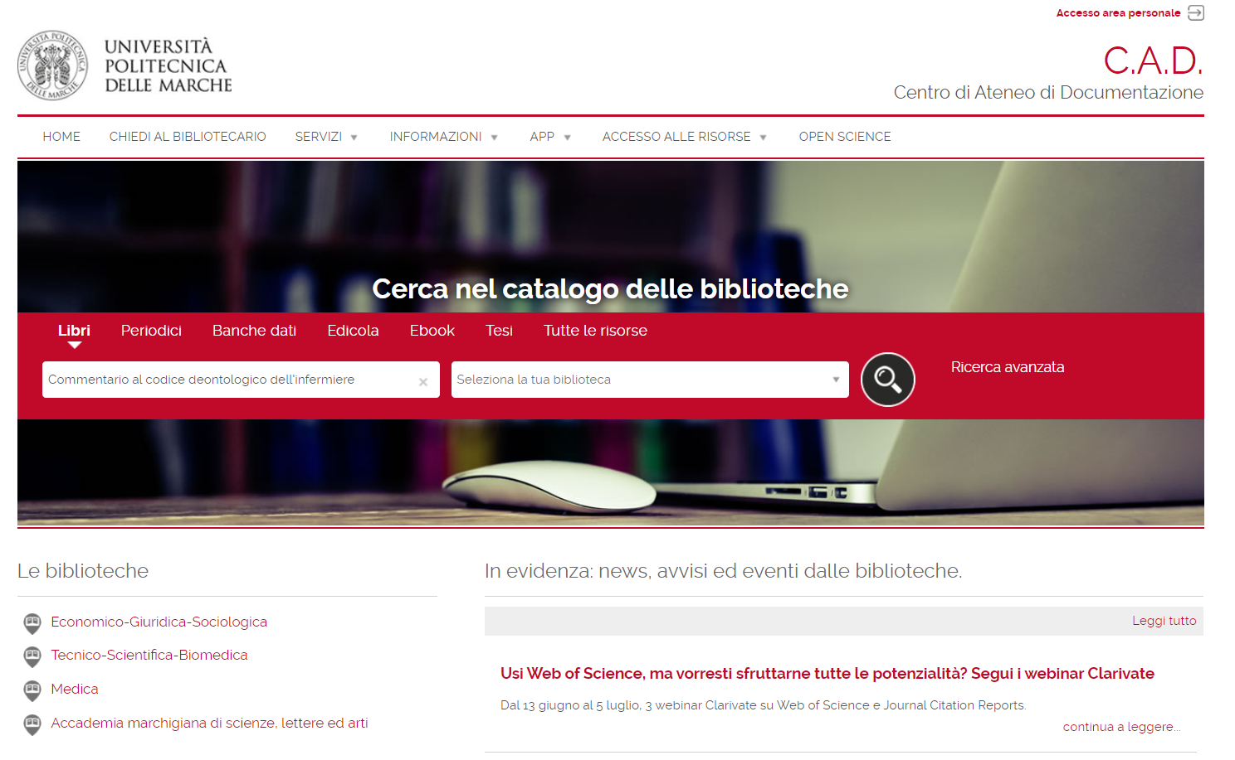
_{Il Catalogo elettronico}
OPAC (On line Pubblic Access Catalog ) http://cad.univpm.it
Nel campo di ricerca è possibile inserire ad esempio: argomento, titolo o parte di titolo, autore, ISBN (codice identificativo di ogni libro)
In biblioteca ci sono 3 postazioni informatiche dove è possibile consultare il catalogo OPAC e le altre risorse con il supporto del personale del frontoffice

Slide 25
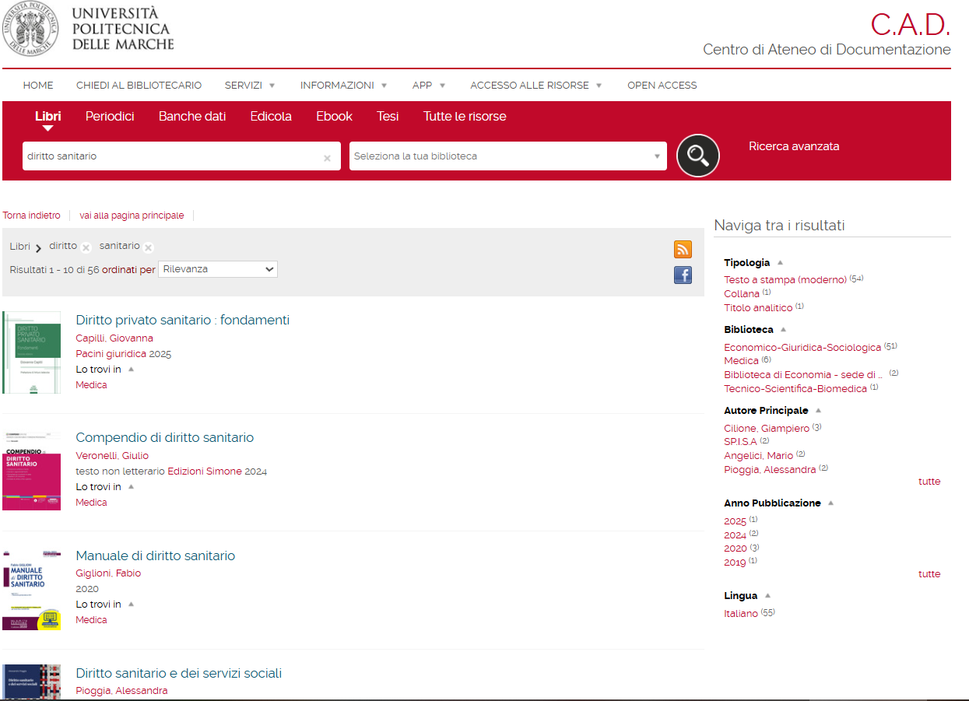

Slide 26
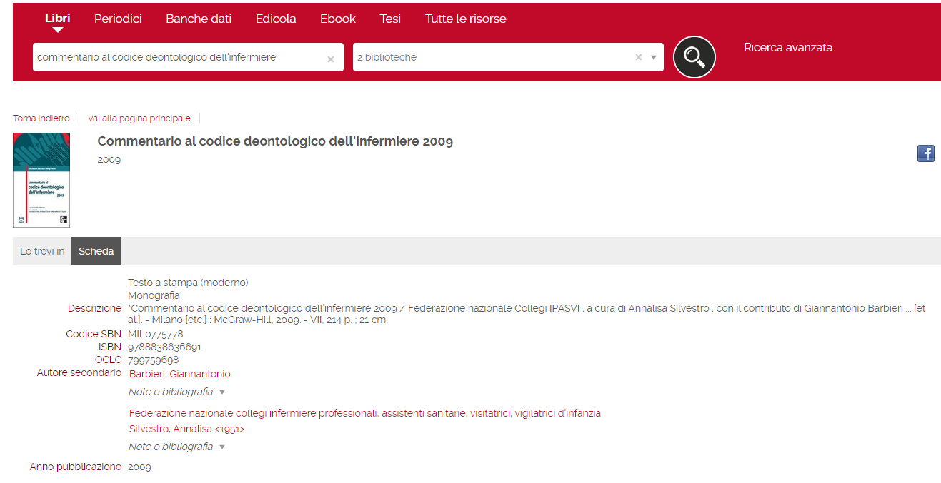
Risultato della ricerca:

Slide 27
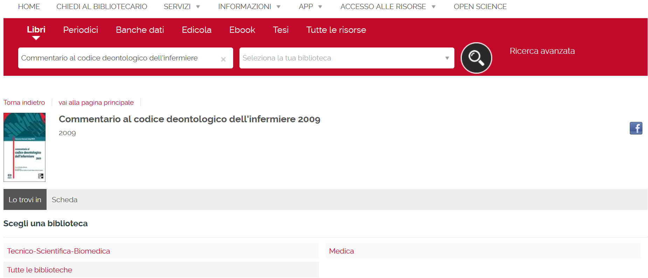
Risultato della ricerca:

Slide 28
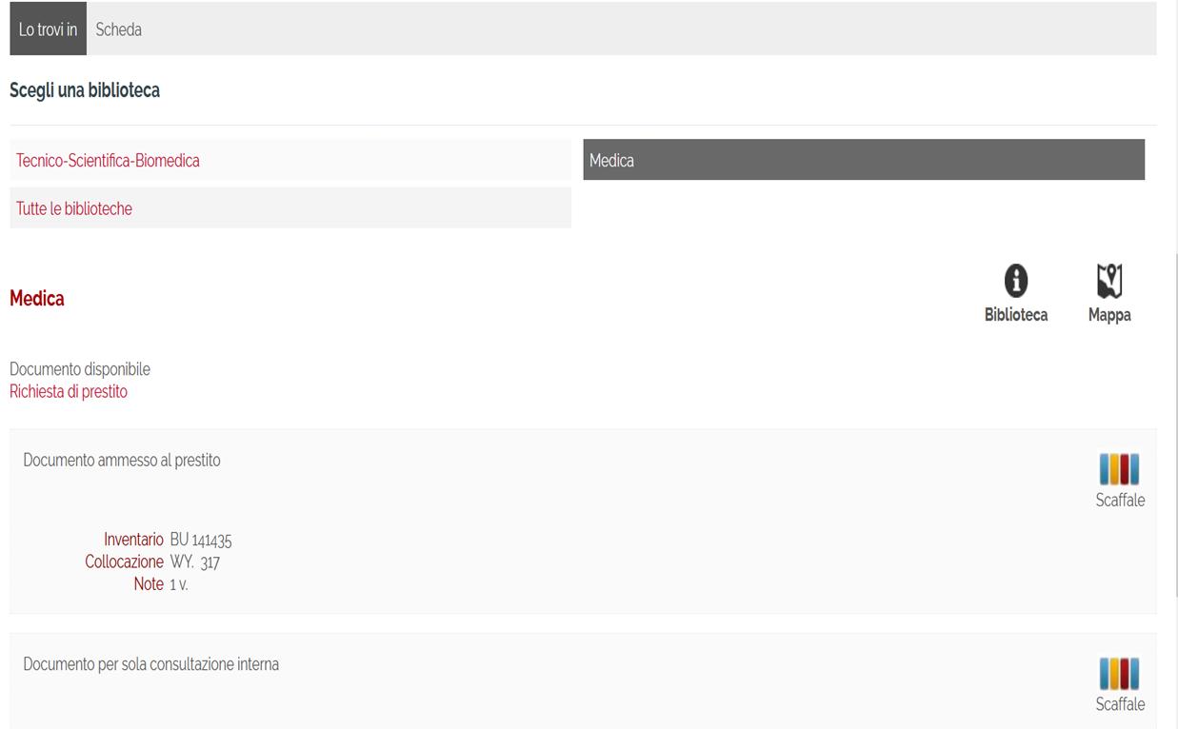
Dove si trova il libro che sto cercando?
Si possono fare le prenotazioni di prestito fino a 24 ore prima del ritiro.
Se il libro è già dato in prestito a qualcuno, ci si può prenotare comunque (ci si mette in coda)

Slide 29
Catalogo ACNP per cercare tra le riviste e come scaricare il full text dell’articolo

Slide 30
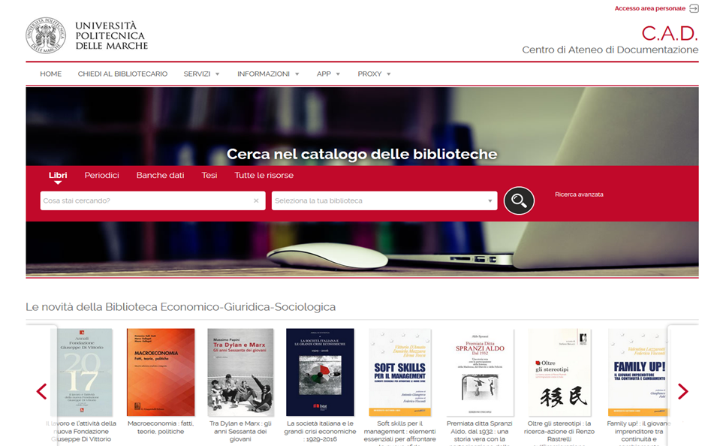
Come cercare un periodico

Slide 31
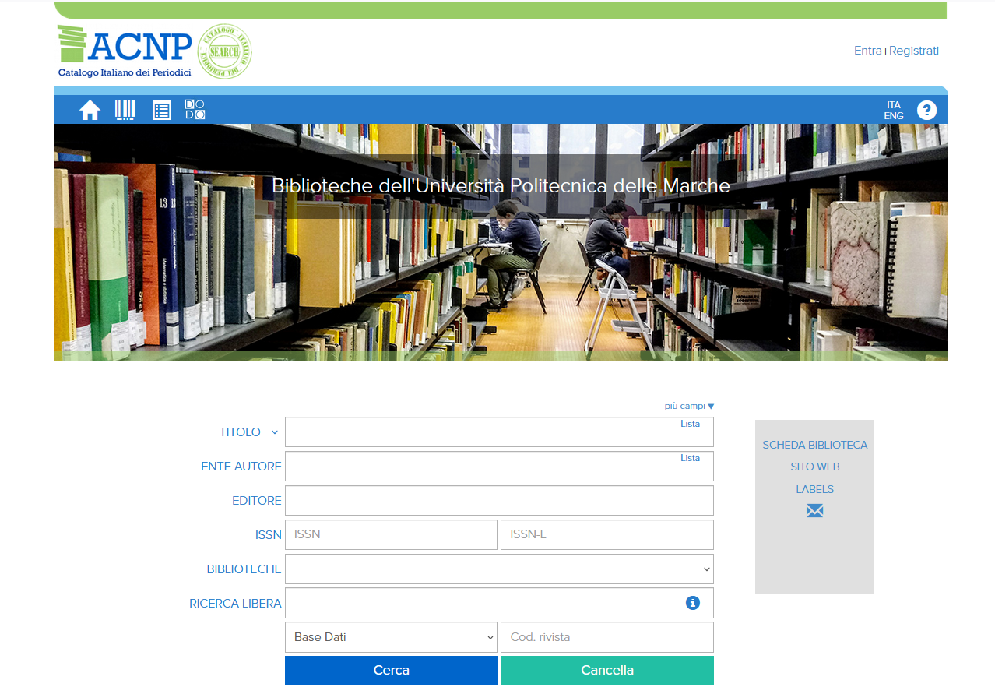
ACNP (Archivio Collettivo Nazionale dei Periodici): mostra le riviste possedute da una rete di biblioteche italiane
Diversi campi di ricerca, i più utilizzati: titolo o parte di titolo, editore, ISSN (codice identificativo di ogni rivista)

Slide 32
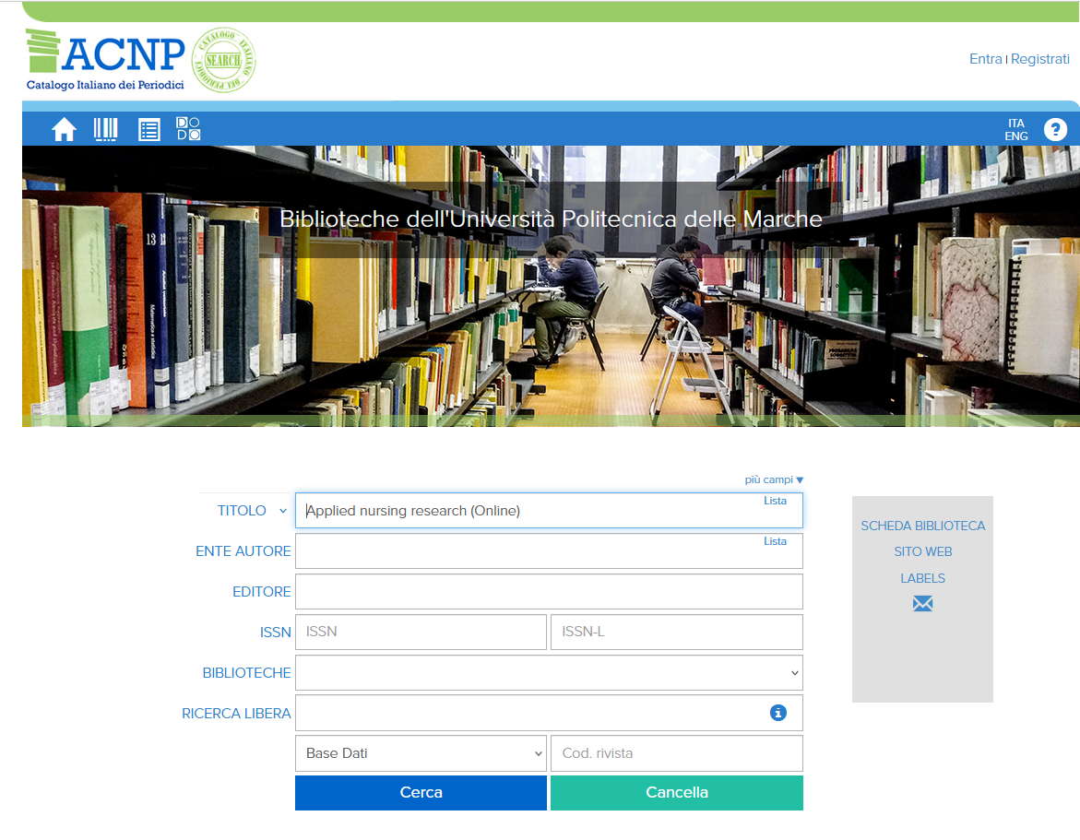
Come consultare il catalogo dei periodici
Esempio n.1: inseriamo il titolo del periodico

Slide 33
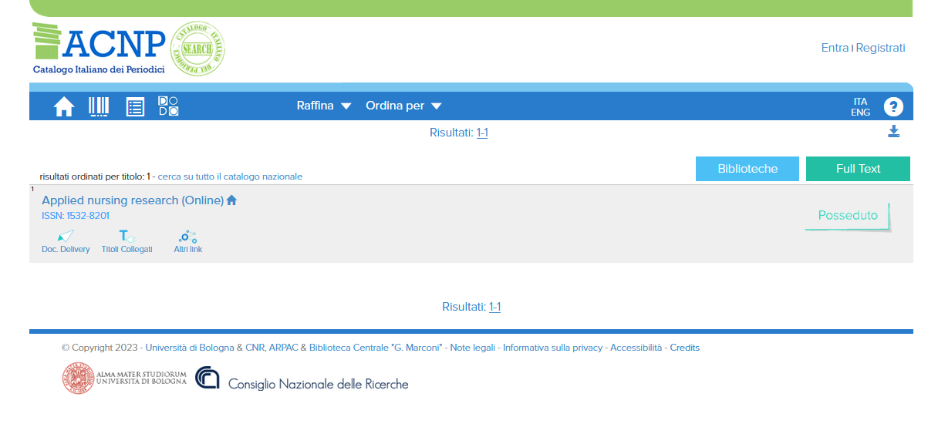
Verifica del posseduto

Slide 34
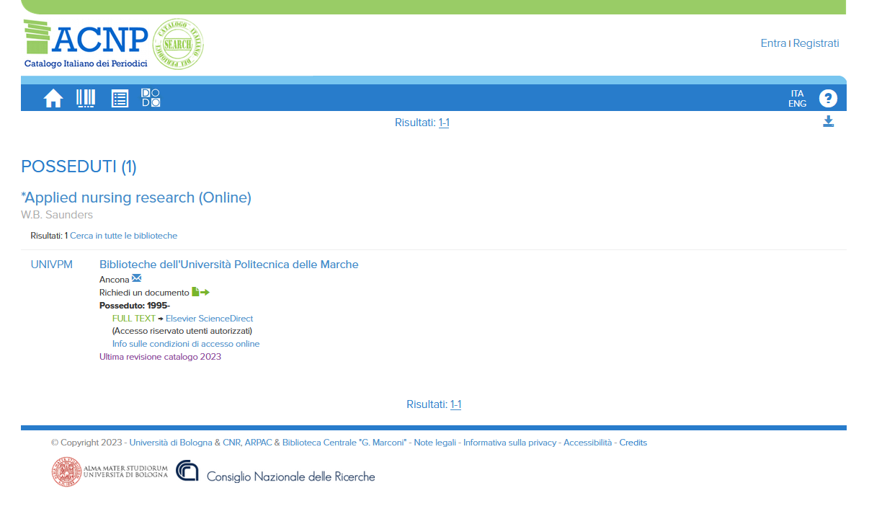
Link al sito dell’Editore

Slide 35
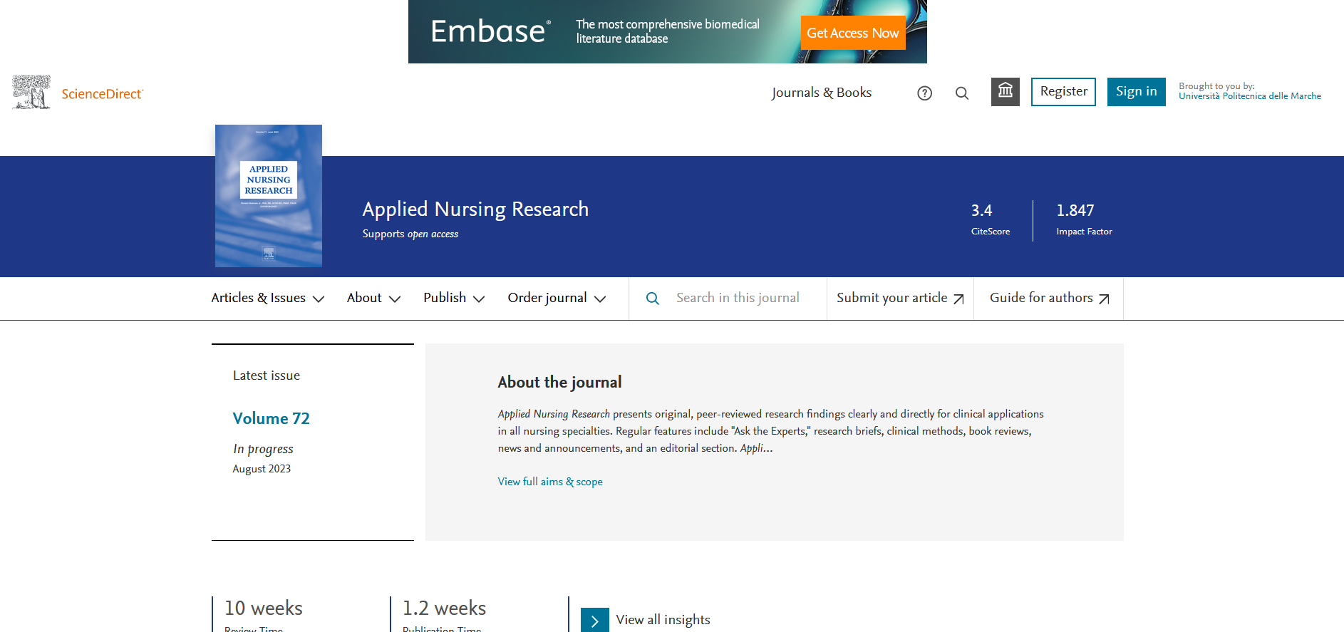
Il Portale dell’Editore

Slide 36
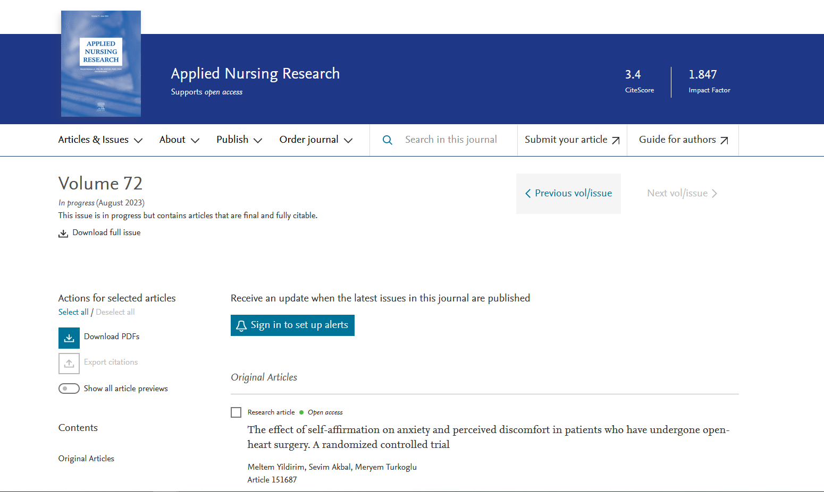
La selezione delle pubblicazioni

Slide 37
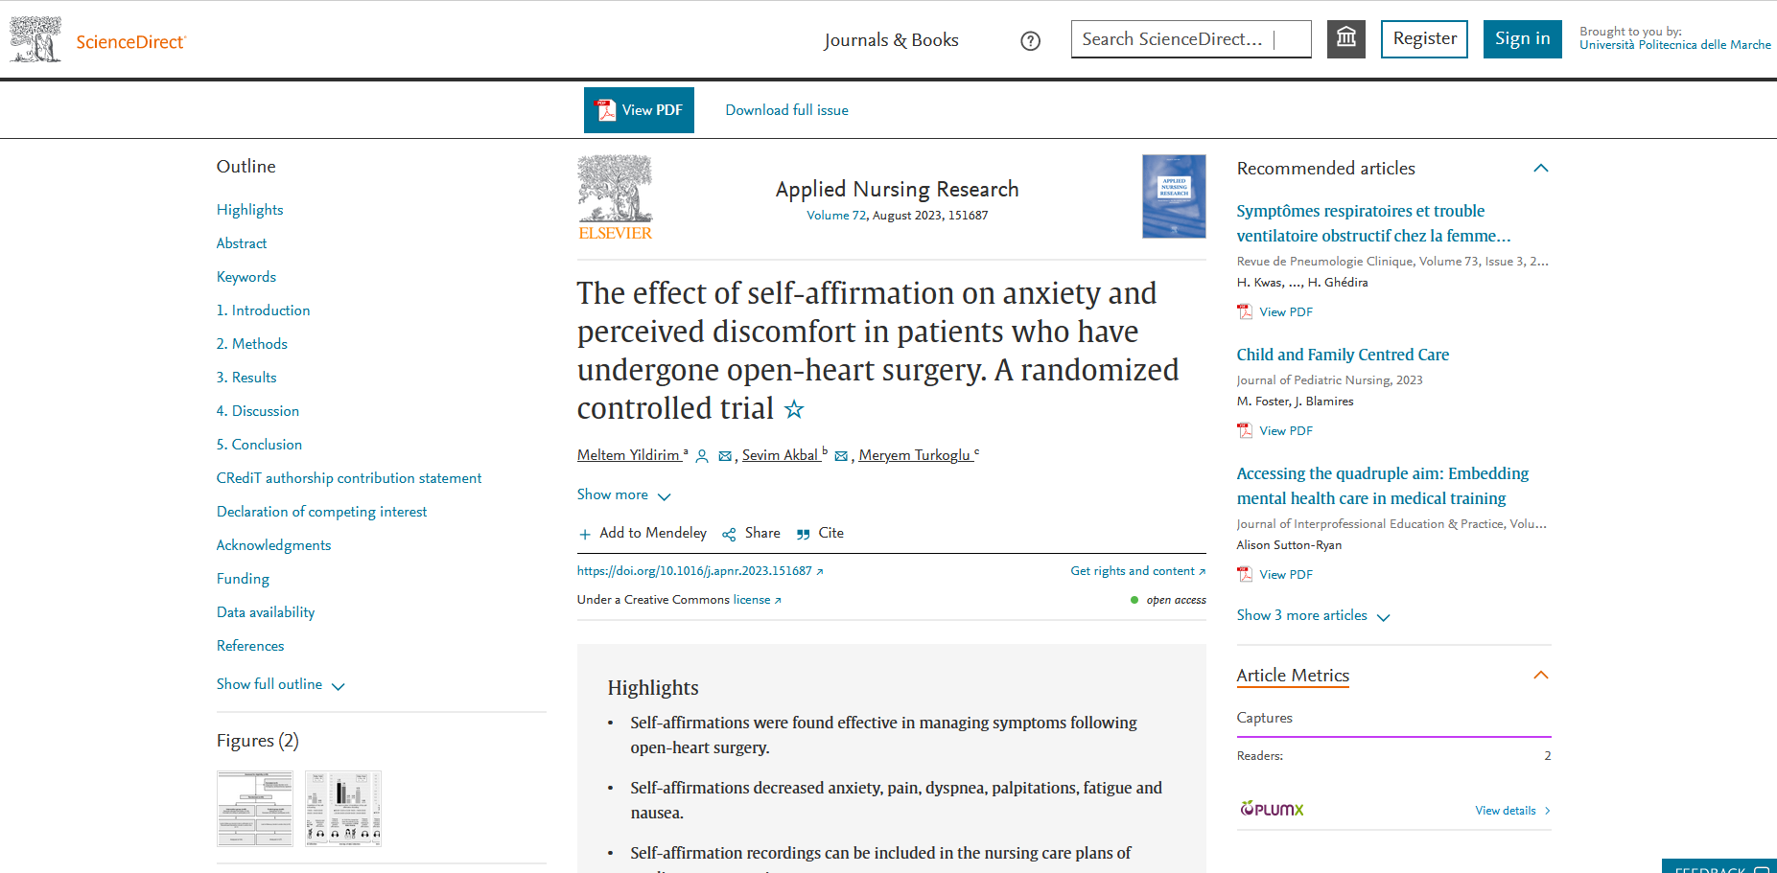
La selezione del documento

Slide 38
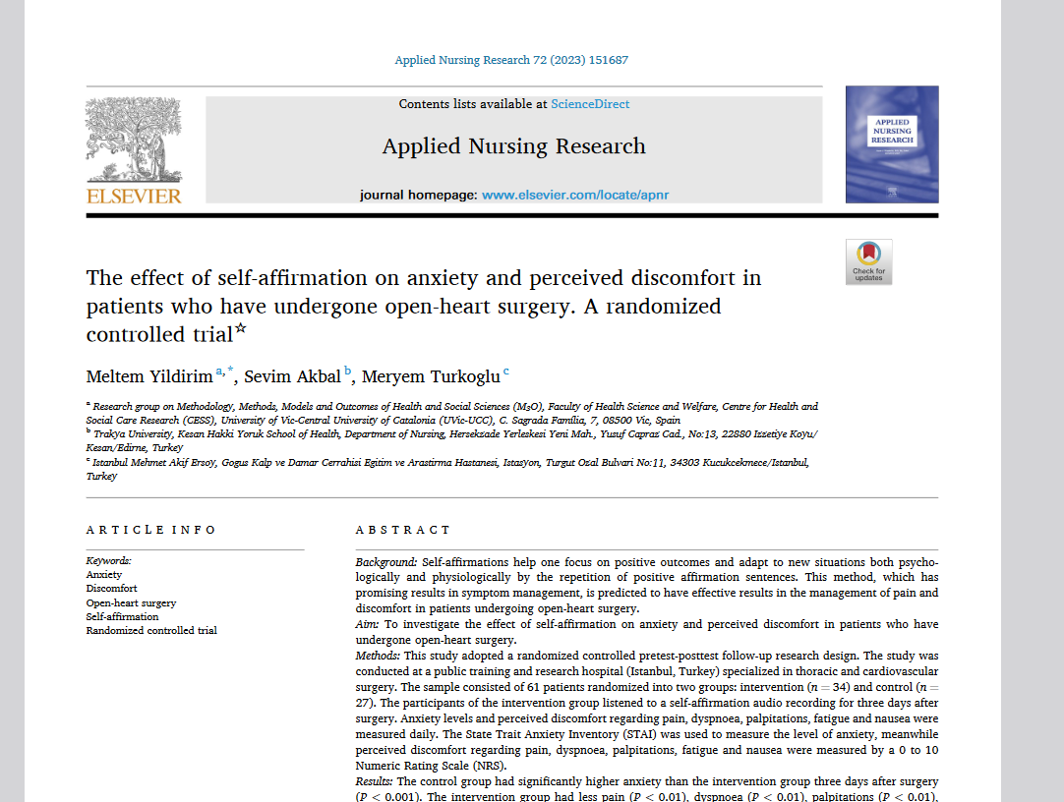
Accesso al testo completo del documento

Slide 39
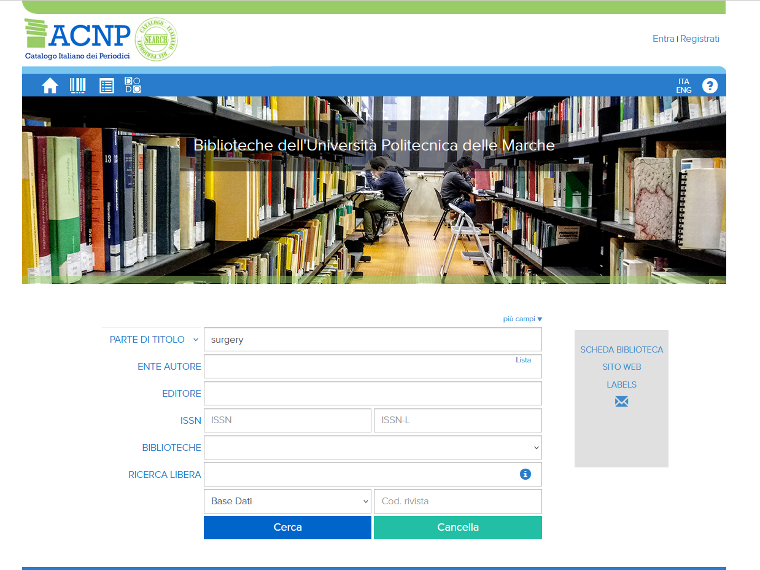
Quanti periodici sono disponibili in Biblioteca su un argomento di interesse ?
Esempio n.2: inseriamo parte del titolo del periodico

Slide 40
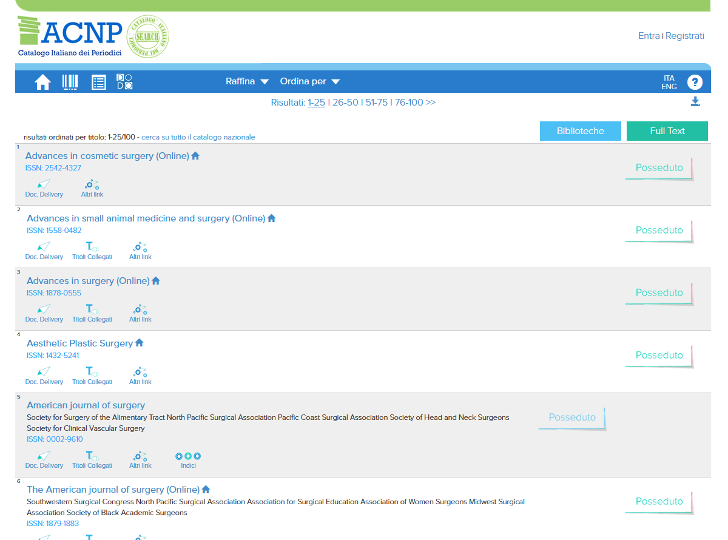
Un esempio digitando il termine “surgery”

Slide 41
Cercare nelle banche dati

Slide 42
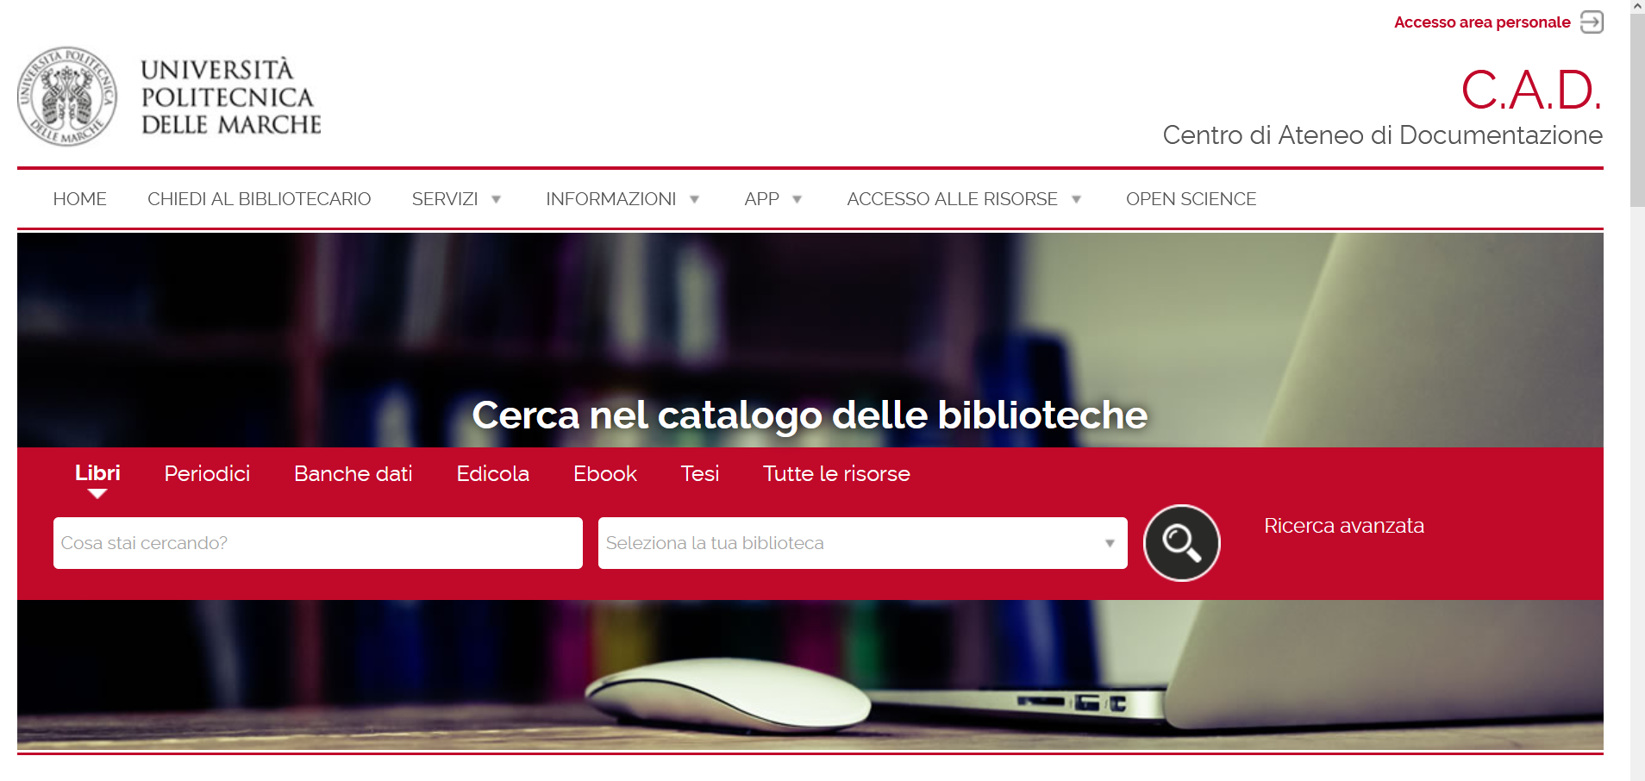
Banche dati e Portali degli Editori
Sito web e Cataloghi

Slide 43
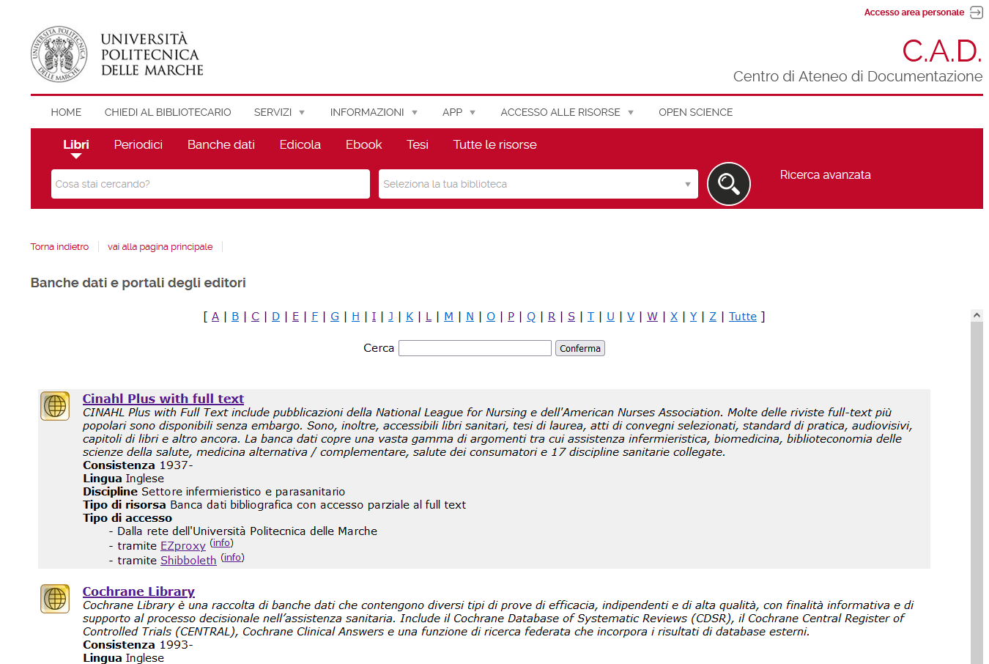
La ricerca attraverso le Banche dati
Link per il collegamento da remoto

Slide 44
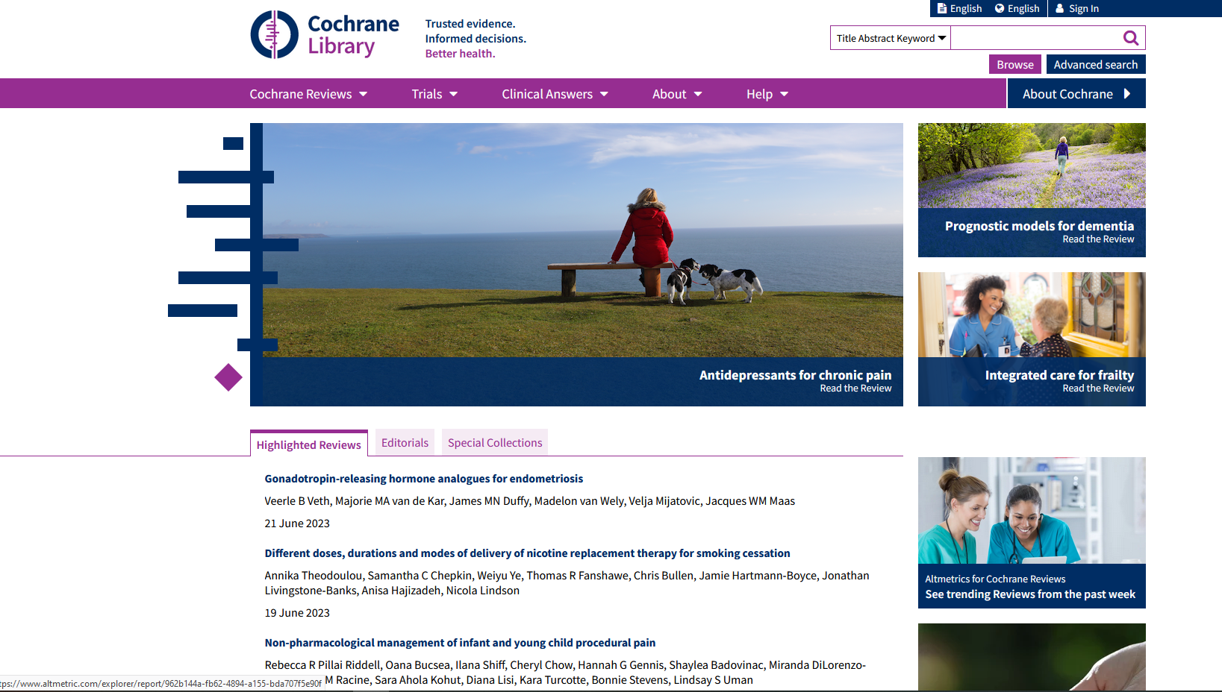
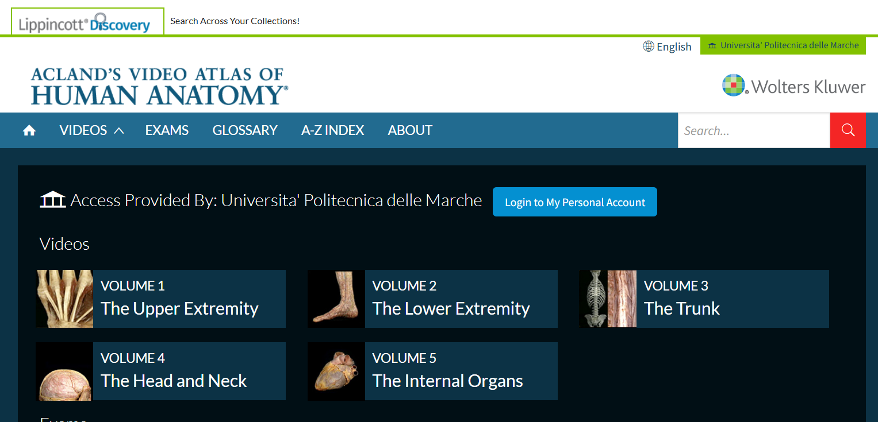
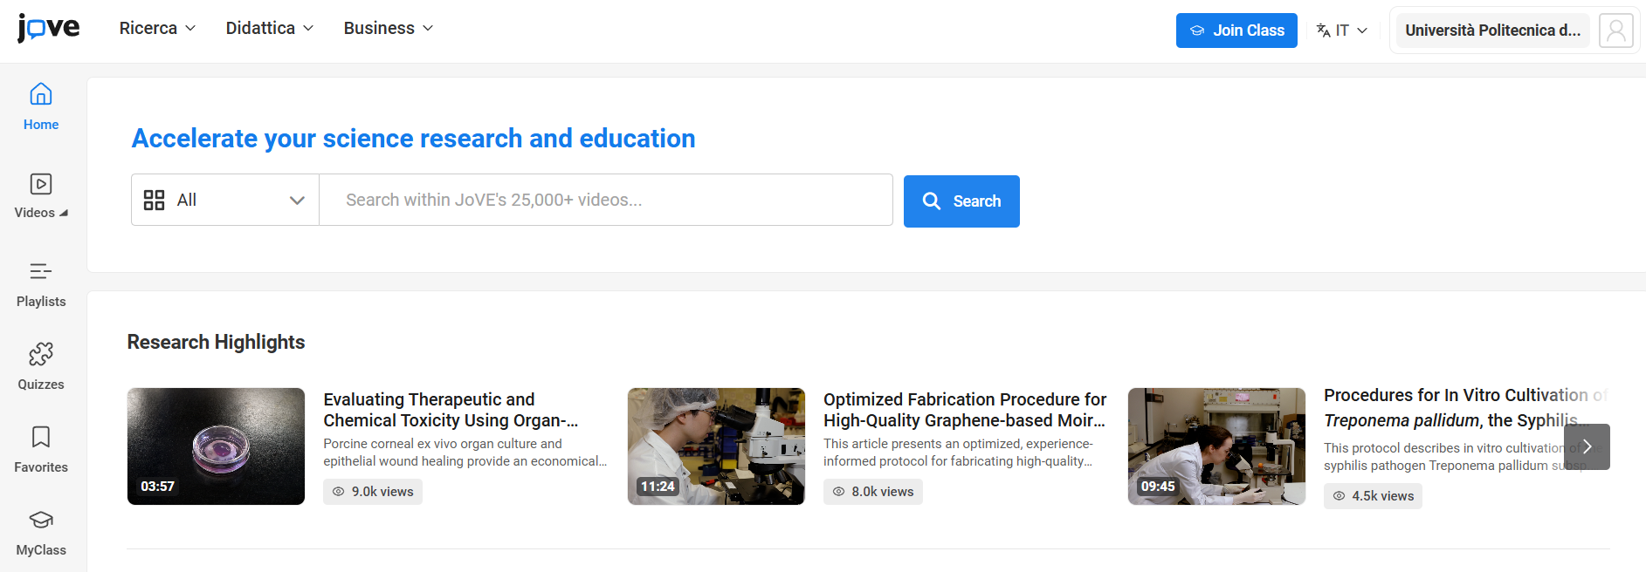
Le principali banche dati di area medica:
Cochrane Library
Cinhal
Acland’s Video of Human Anatomy
JOVE Journal of Visualized Experiments
PubMed
UpToDate

Slide 45
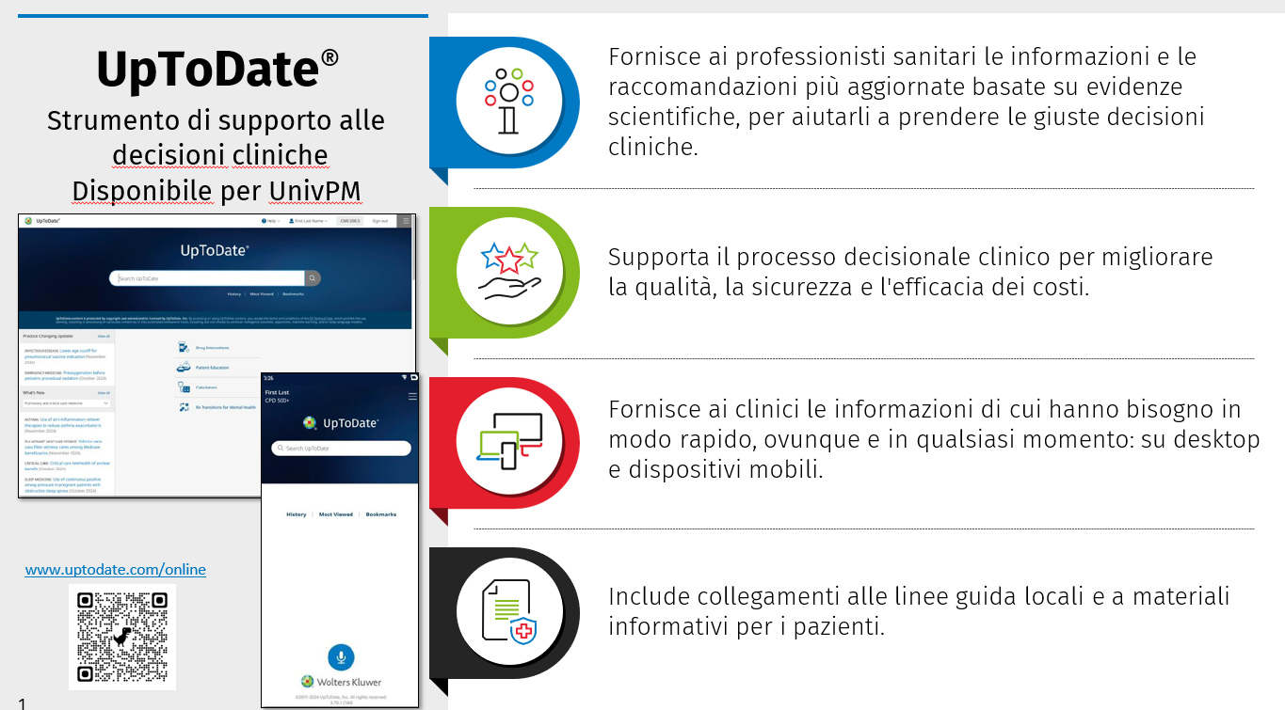
Uptodate: risorsa acquistata da un paio di anni, ancora poco utilizzata

Slide 46
Cercare nelle tesi di laurea

Slide 47
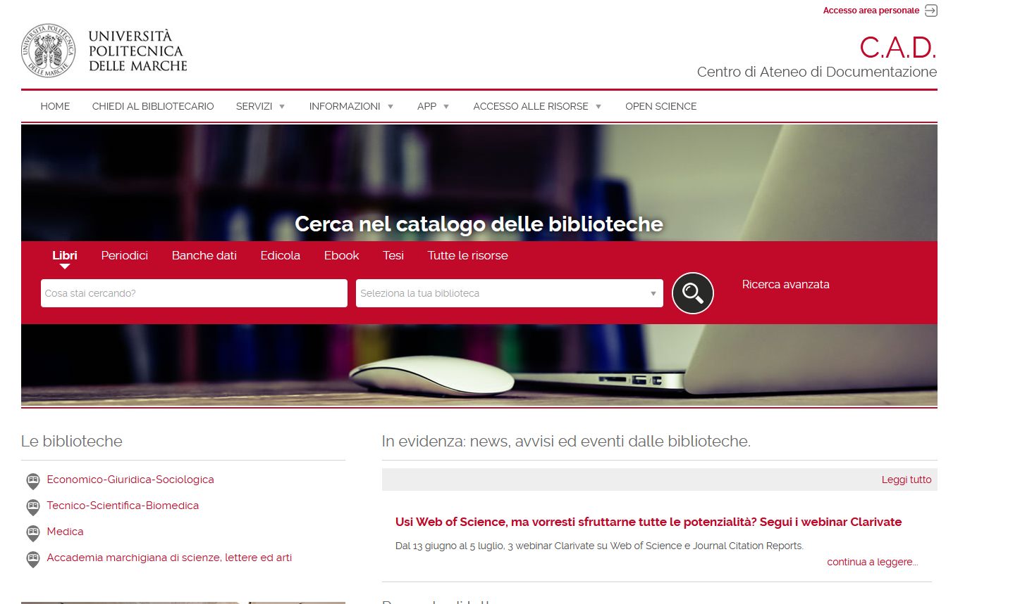
Il Catalogo delle tesi di laurea

Slide 48
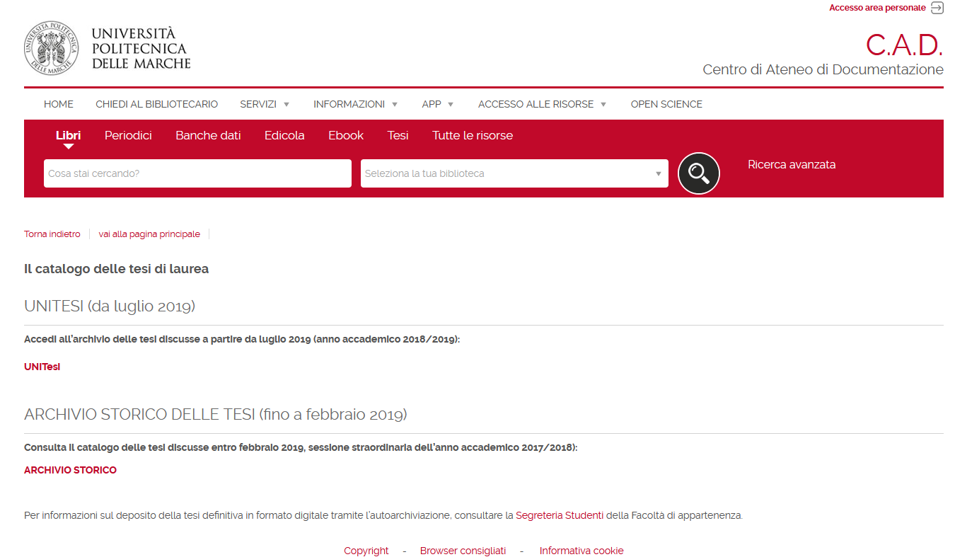
Come cercare e consultare una tesi di laurea
2 diversi archivi:
Unitesi permette l’accesso diretto alla tesi
L’archivio storico permette di trovare i dati della tesi ma per la consultazione bisogna prenotare un appuntamento

Slide 49
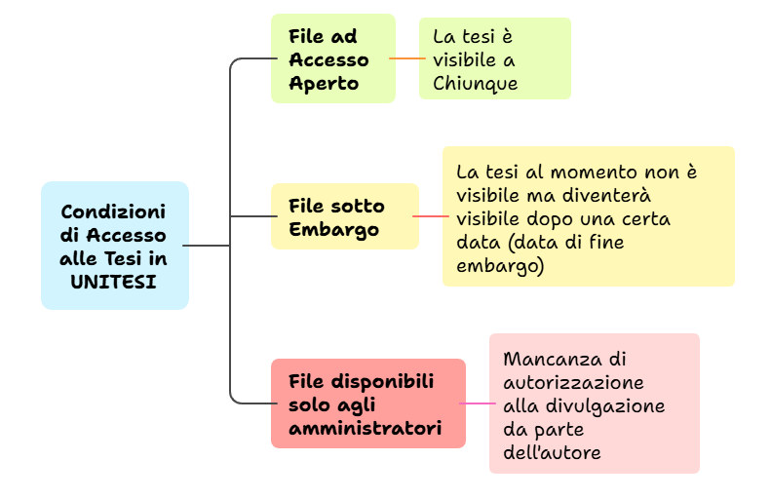
L’Archivio UNITESI
Unitesi è l’archivio di Ateneo che raccoglie le tesi autodepositate dai laureandi e discusse a partire da luglio 2019 (anno accademico 2018/2019). Le tesi depositate possono avere diverse tipologie di accesso:
In ogni caso, i dati bibliografici completi sono visibili per tutte le tesi.
La riproduzione di brani o parti dei documenti accessibili può essere effettuata per scopi di ricerca e di studio (e comunque per scopi non commerciali) e implica l'obbligo di citazione del titolo, dell'autore, dei dati bibliografici.

Slide 50
Usare lo strumento ‘Tutte le risorse’

Slide 51
Il motore di ricerca
‘tutte le risorse’
Strumento molto potente perché va a fare la ricerca su tutte le diverse fonti documentali
Rischio: che dia come risultato un numero molto alto di documenti che di conseguenza richiede un lavoro gravoso di filtraggio

Slide 52
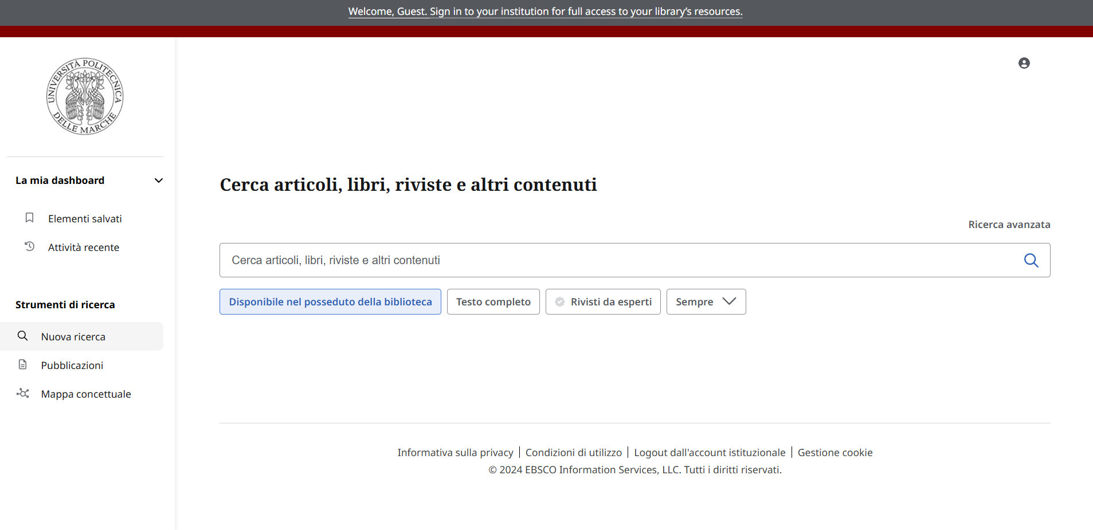
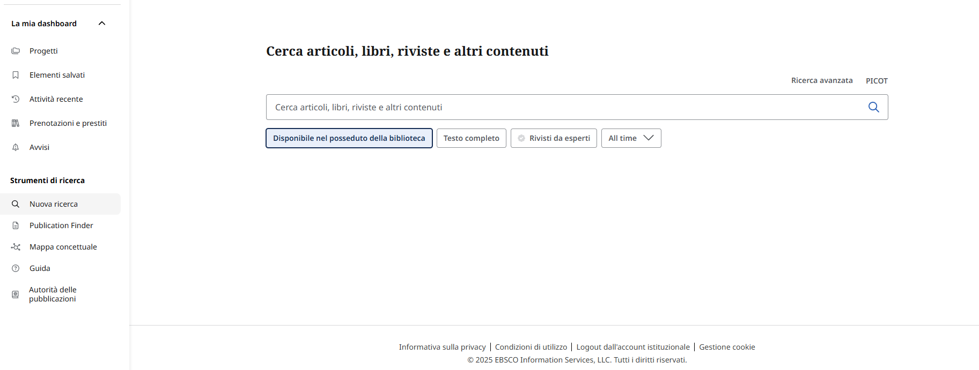
La ricerca tramite «Tutte le risorse» (Ebsco Discovery Service)
Se vi state connettendo al di fuori della rete di ateneo, vi comparirà questo messaggio per invitarvi a fare il sign in cioè inserire le credenziali univpm

Slide 53
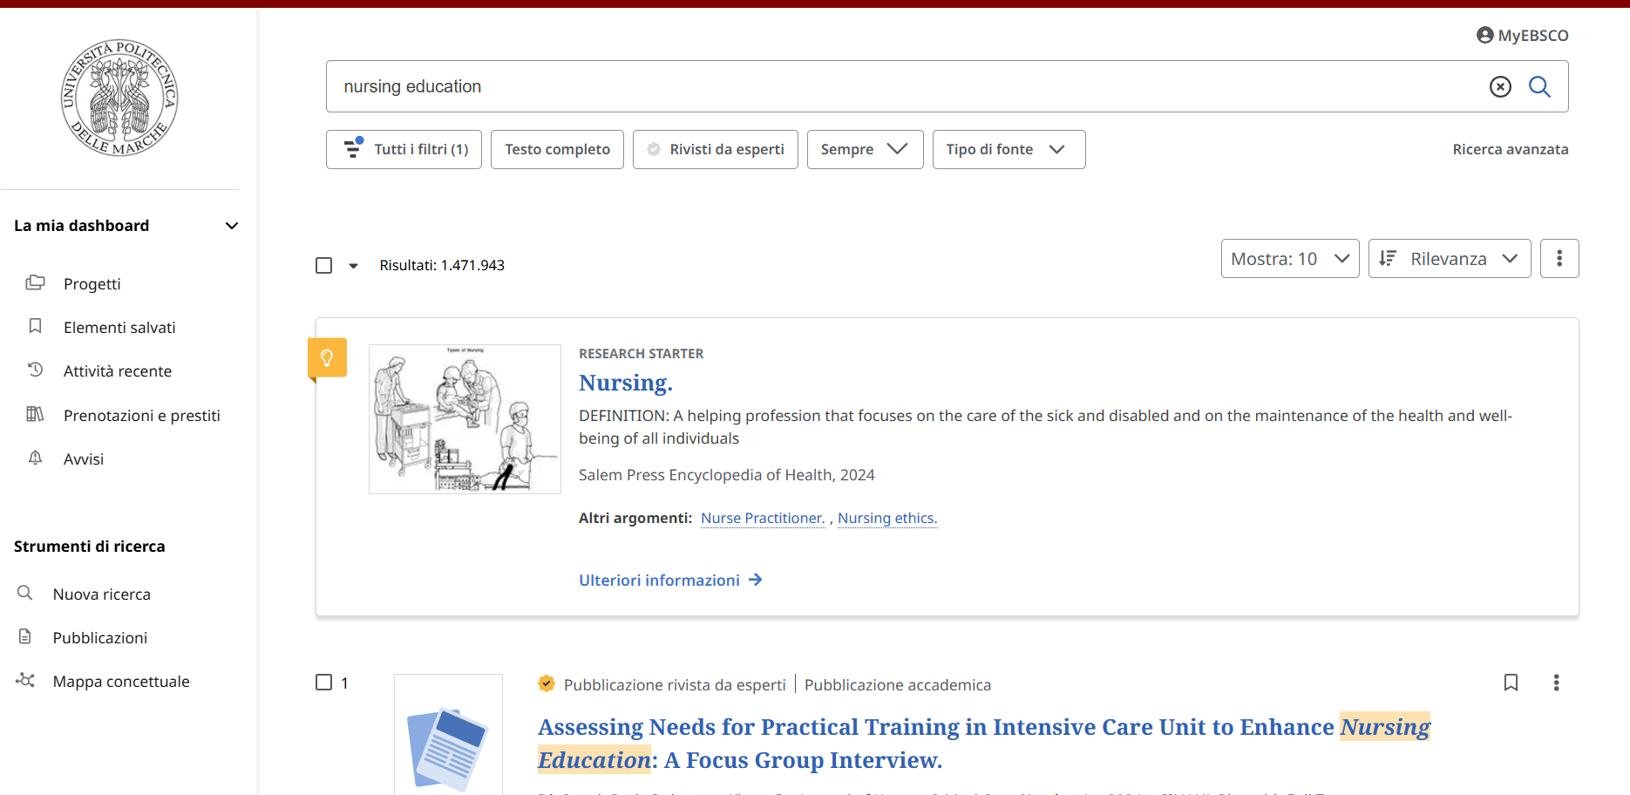
L’account MyEBSCO
Cliccare qui per creare un account o per accedere se si possiede già un account
La ricerca può essere condotta anche senza creare l’account o senza accedere, ma utilizzare l’account permette di organizzare meglio le proprie ricerche e i risultati di interesse

Slide 54
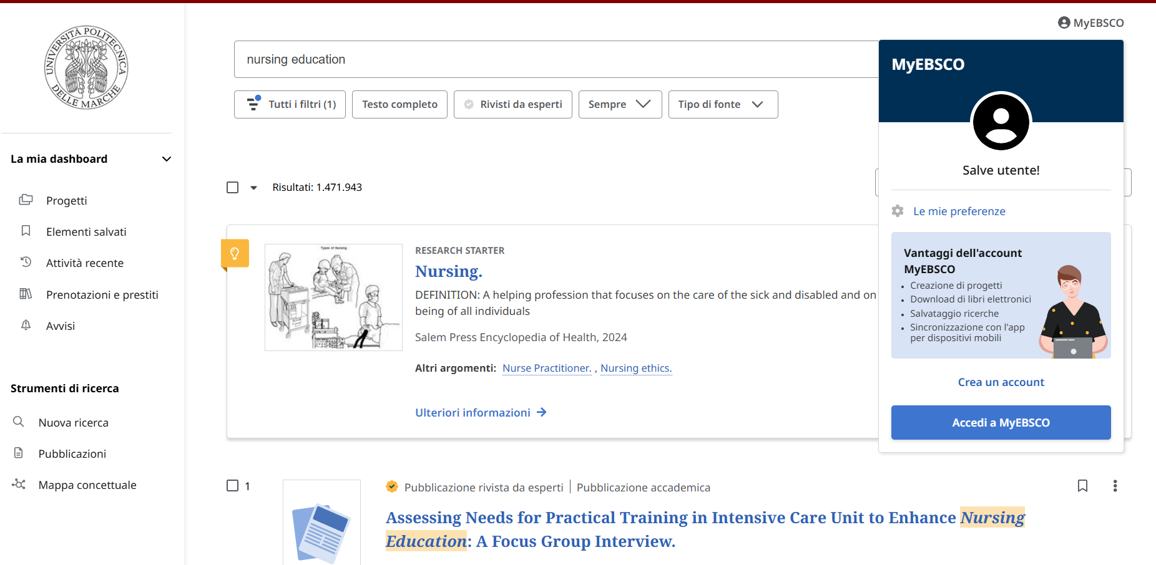
Creazione dell’account

Slide 55
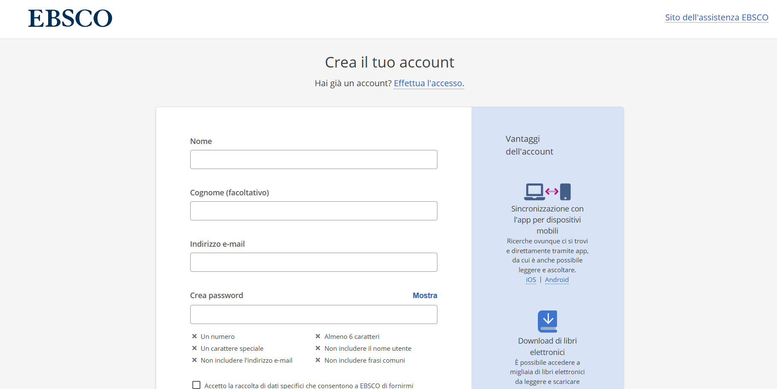
Inserimento dati per creazione dell’account
Campi da compilare per creare l’account

Slide 56
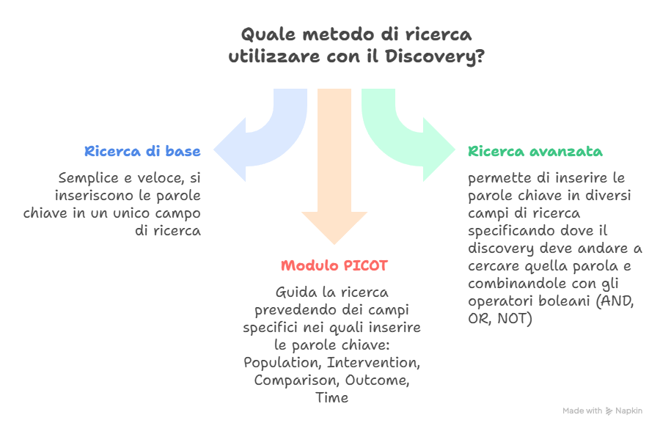
Tre metodi di ricerca:
Con il PICOT si crea una stringa per la ricerca avanzata

Slide 57
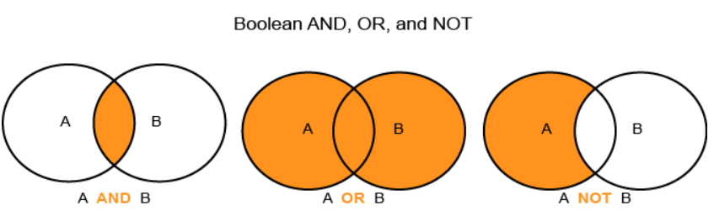
Ripasso operatori Booleani
OPERATORE ‘AND’:
La ricerca deve soddisfare sia la condizione A sia la condizione B
OPERATORE ‘OR’:
La ricerca può soddisfare la condizione A oppure la condizione B o entrambe
OPERATORE ‘NOT’:
La ricerca deve soddisfare la condizione A e non la condizione B (cioè vengono esclusi i risultati che soddisfano la condizione B)

Slide 58
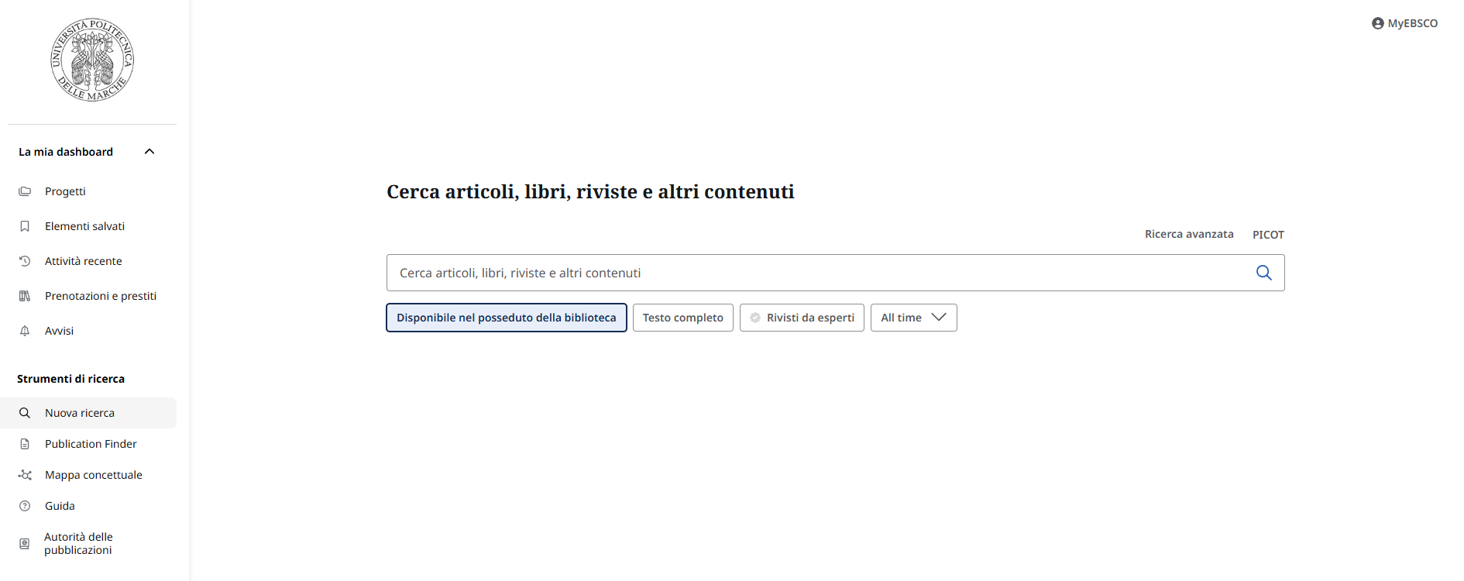
Ricerca di base:
Campo da compilare con le parole chiave. Meglio utilizzare i termini in inglese.

Slide 59
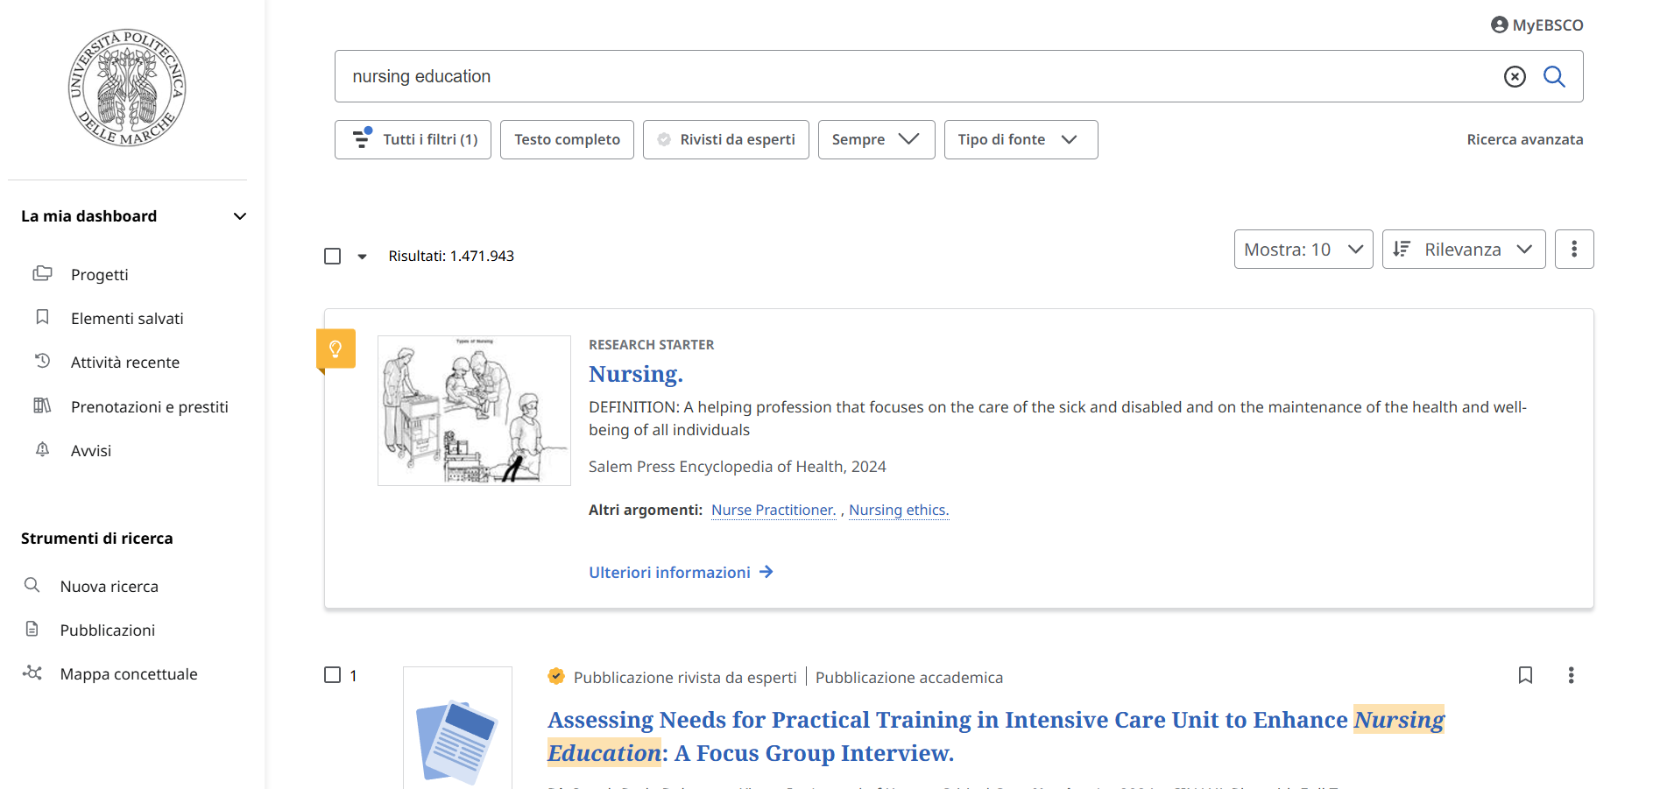
Simbolo per salvare l’articolo nella propria cartella personale
Risultati della ricerca di base
Numero di risultati molto elevato
Strumenti per la gestione della ricerca

Slide 60
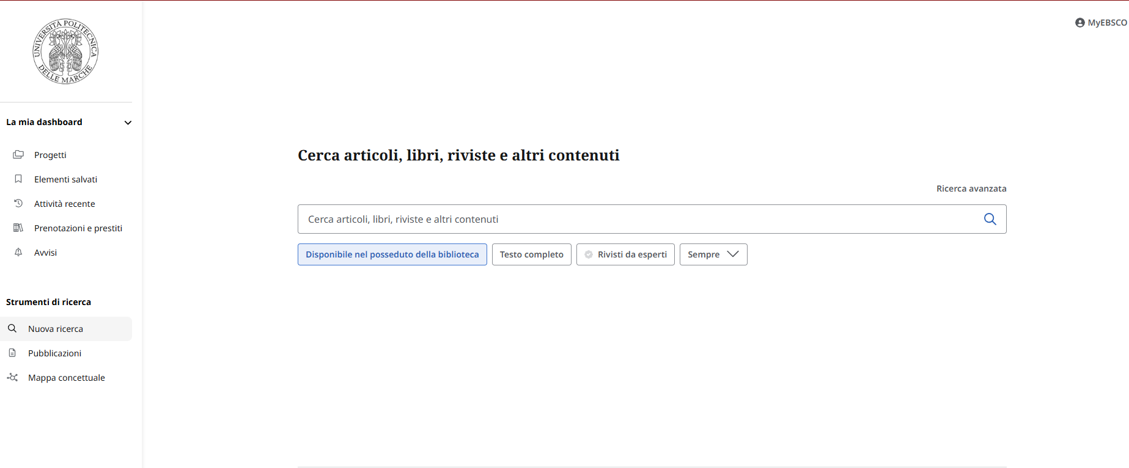
Ricerca Avanzata:
Possibilità di dettagliare meglio la ricerca utilizzando la funzione ‘Ricerca avanzata’

Slide 61
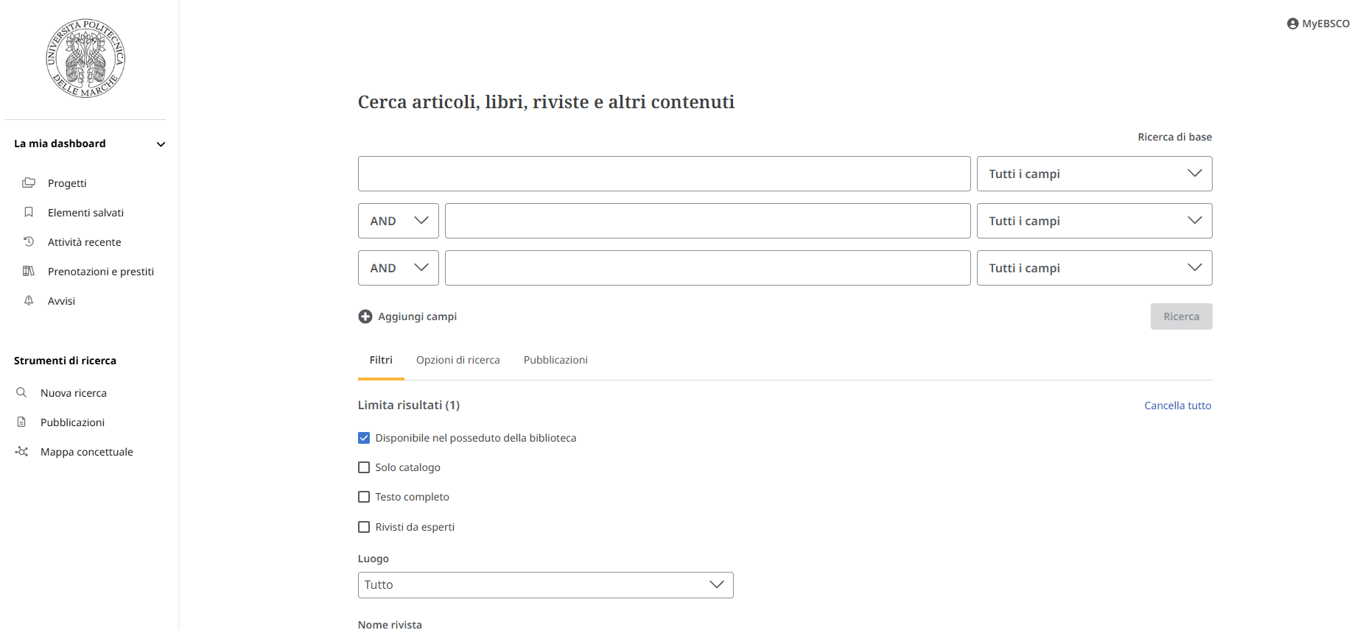
La ricerca Avanzata:
Campi per inserire i termini chiave
Possibilità di dettagliare dove andare a cercare i termini chiave
Operatori boleani da selezionare

Slide 62
Metodo PICOT:
Nuova funzionalità PICOT introdotta di recente

Slide 63
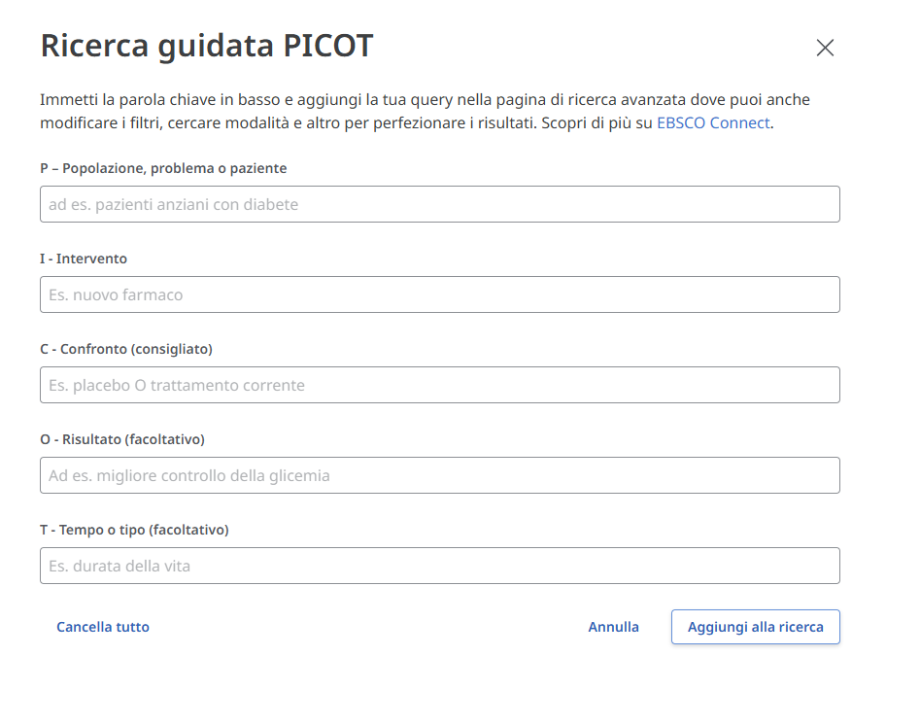
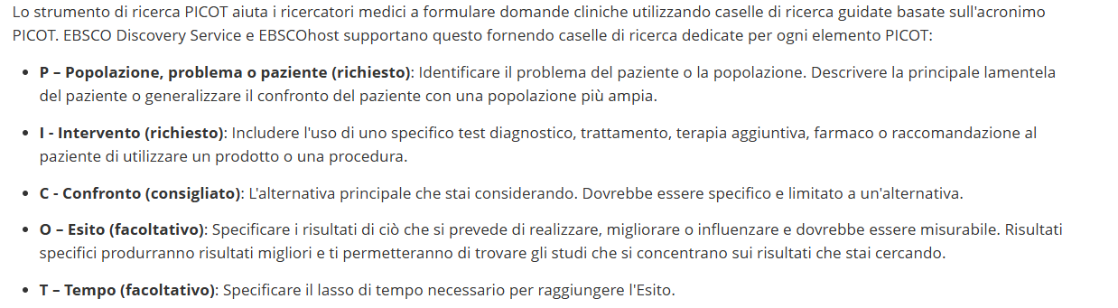
Metodo PICOT:

Slide 64


Metodo PICOT:

Slide 65

Filtrare i risultati della ricerca:
Cliccare qui per aprire la pagina dei filtri

Slide 66
Filtrare i risultati della ricerca:
i filtri più comuni:
DATA DI PUBBLICAZIONE: indico di selezionare solo ciò che è stato pubblicato in un certo arco temporale
ARGOMENTO: il sistema propone diversi argomenti inclusi nella ricerca svolta, selezionarne solo alcuni limita il numero di risultati
LINGUA: la lingua nella quale è scritto il contenuto
DISPONIBILE NEL POSSEDUTO DELLA BIBLIOTECA: mostra solo i materiali nel posseduto del CAD
Etc…

Slide 67
Link utili per capire il funzionamento del discovery:
Link al tutorial introduttivo in lingua inglese:
https://connect.ebsco.com/s/article/Introduction-to-the-New-EBSCO-Discovery-Service-Tutorial?language=en_US
Link alla spiegazione del metodo PICOT:
https://connect.ebsco.com/s/article/Using-PICOT-Search-in-EBSCO-Discovery-Service-and-EBSCOhost?language=it

Slide 68
Se i documenti che servono non sono nel posseduto della biblioteca: Prestito interbibliotecario e Document Delivery

Slide 69

Il Servizio di prestito interbibliotecario
Il Servizio offre:
agli utenti dell’Ateneo la possibilità di richiedere in prestito volumi posseduti da altre biblioteche ed Enti
a biblioteche ed Enti italiani e stranieri la possibilità di chiedere in prestito il materiale posseduto dalle Biblioteche d’Ateneo
le richieste del materiale devono essere inoltrate tramite email a Giovanna Stante ( g.stante@univpm.it )
la durata del prestito è fissata in 30 giorni dalla data di spedizione

Slide 70

Il Servizio NILDE
(Network Inter_Library Document Exchange) per richiedere articoli o parti di libro
I documenti non presenti presso le Biblioteche d’Ateneo possono essere richiesti tramite il Servizio di Document Delivery denominato NILDE (per dettagli vedere pagina dedicata sul sito cad.univpm.it).
ITER DA SEGUIRE QUANDO SI CERCA UN ARTICOLO O UN CAPITOLO DI UN LIBRO:
Cercare l’articolo o il libro nel posseduto di Ateneo
Se quanto voluto non è nel posseduto di Ateneo, registrarsi a NILDE
Inoltrare la richiesta dell’articolo o di parte di libro in NILDE
Attendere l’arrivo del documento richiesto nella propria mail

Slide 71


Il Servizio NILDE
creazione dell’account:
Da ricordare: l’indirizzo e-mail da indicare nella registrazione al servizio, per ottemperare alla normativa sul diritto d’autore, deve essere quello istituzionale di Ateneo, del tipo: ???????@univpm.it
La richiesta di registrazione viene ricevuta dal personale della biblioteca che, se va tutto bene, la approva.
Scrivere ‘Marche’ per trovare il nostro ateneo

Slide 72



Il Servizio NILDE
inserimento della richiesta
Per facilitare l’inserimento , si può utilizzare il codice PMID, reperibile in PubMed poi cliccare sul simbolo di PubMed per far importare tutte le informazioni

Slide 73

Utilizzate i Servizi della Biblioteca e se avete dubbi contattateci: frontoffice.cadmed@sm.univpm.it
Grazie per l’attenzione !
Centro di Ateneo di Documentazione
Facoltà di Medicina - Polo B. Eustachio

